Slide 1










YUPI GLOBAL EN TANT QUE BUSINESS
Imaginez Votre Future?
UN ESPRIT POSITIF PEUT TOUT RÉUSSIR

Slide 2
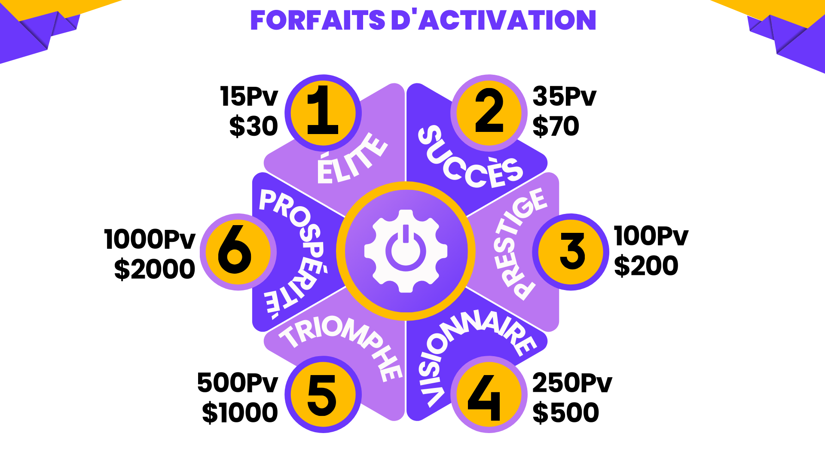
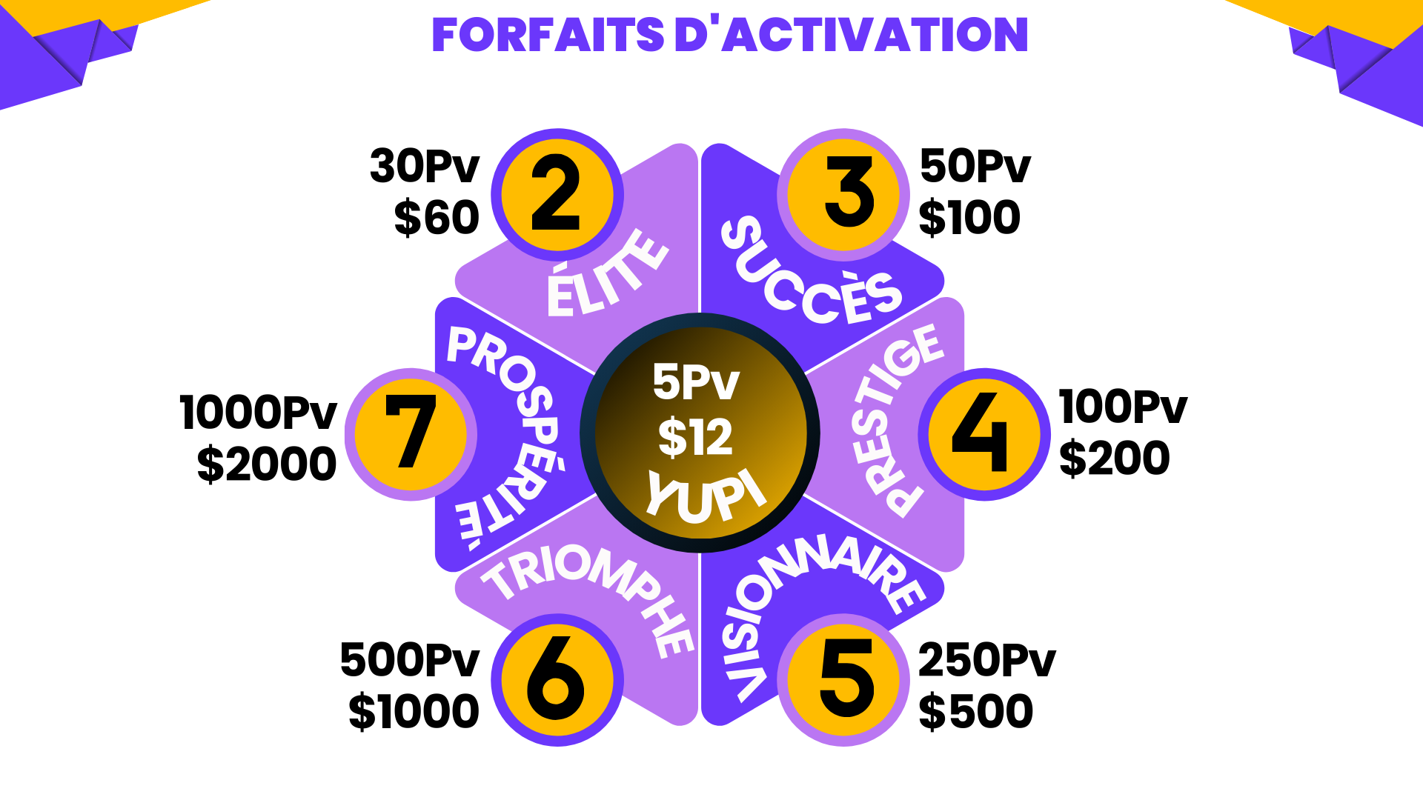
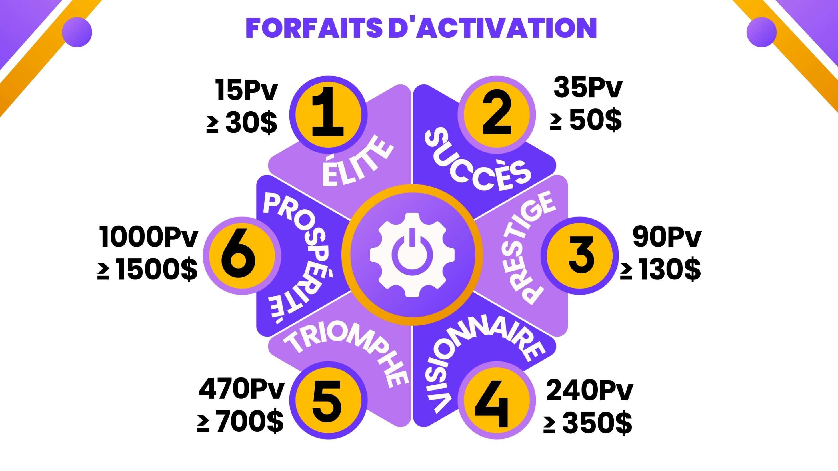

≥ $30
≥ $60
≥ $1500
≥ $135
≥ $705
≥ $360

Slide 3
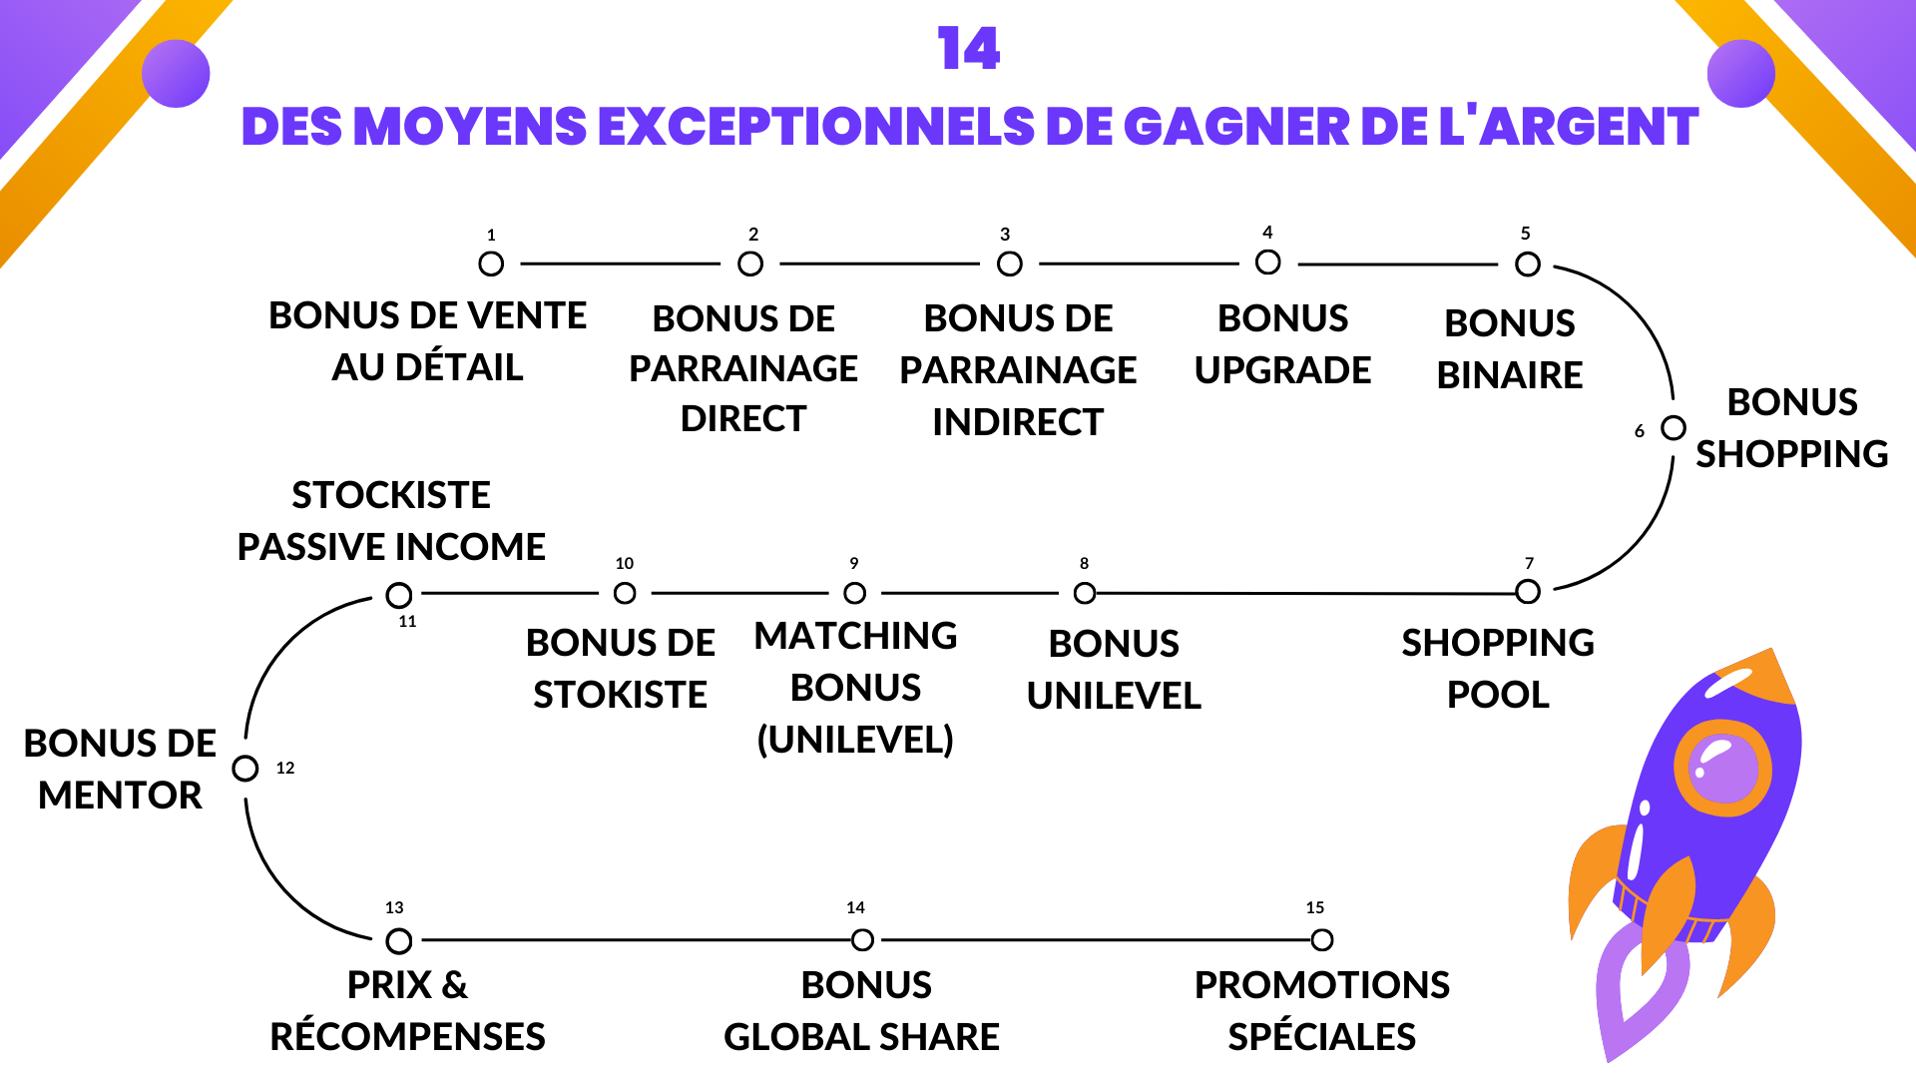

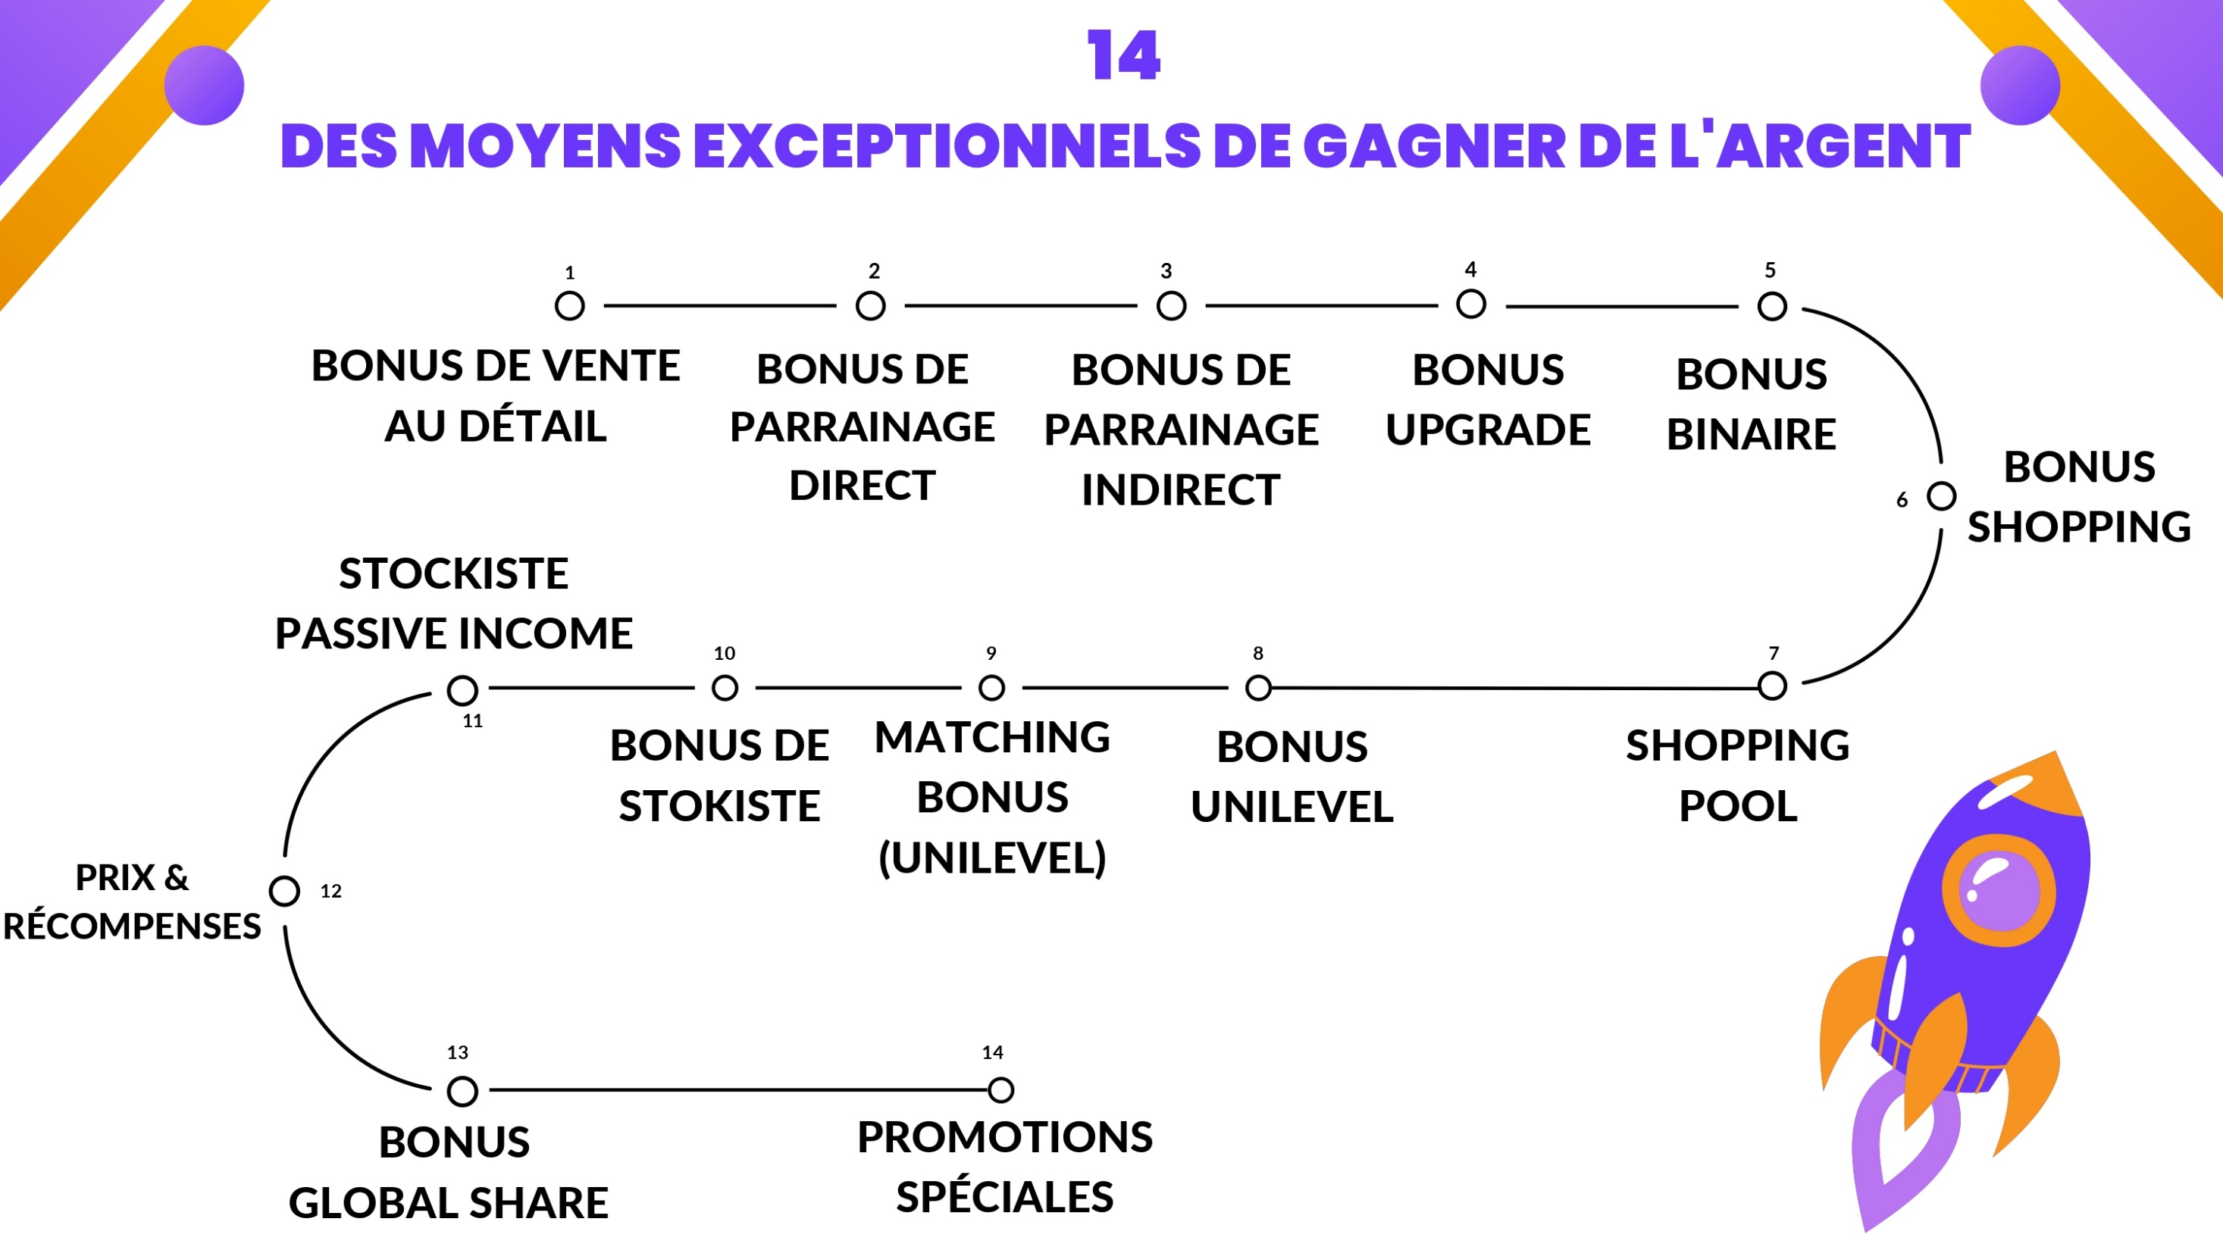

18
25% VENTE DÉTAIL
30% PARAINAGE DIRECT
15% PARRAINAGE INDIRECT
15% BINAIRE
30% UPGRADE
65% SHOPPING BONUS
STOKIST BONUS
BONUS D'INFLUENCEUR
UNILEVEL BONUS
STOCKISTE REFERRAL BONUS 5%
UNI LEVEL MATCHING
3% MENTOR BONUS
5% VENDOR BONUS
SHOPPING AWARD
AWORD ROL UP
AWARDS & RECOGNITIONS
GLOBAL SHARE BONUS
SPECIAL PROMOTIONS

Slide 4



Slide 5
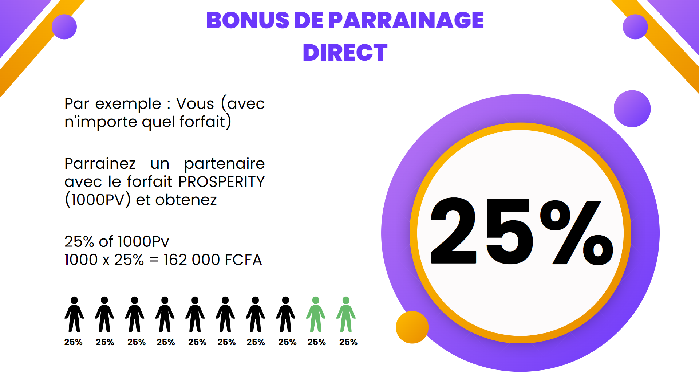
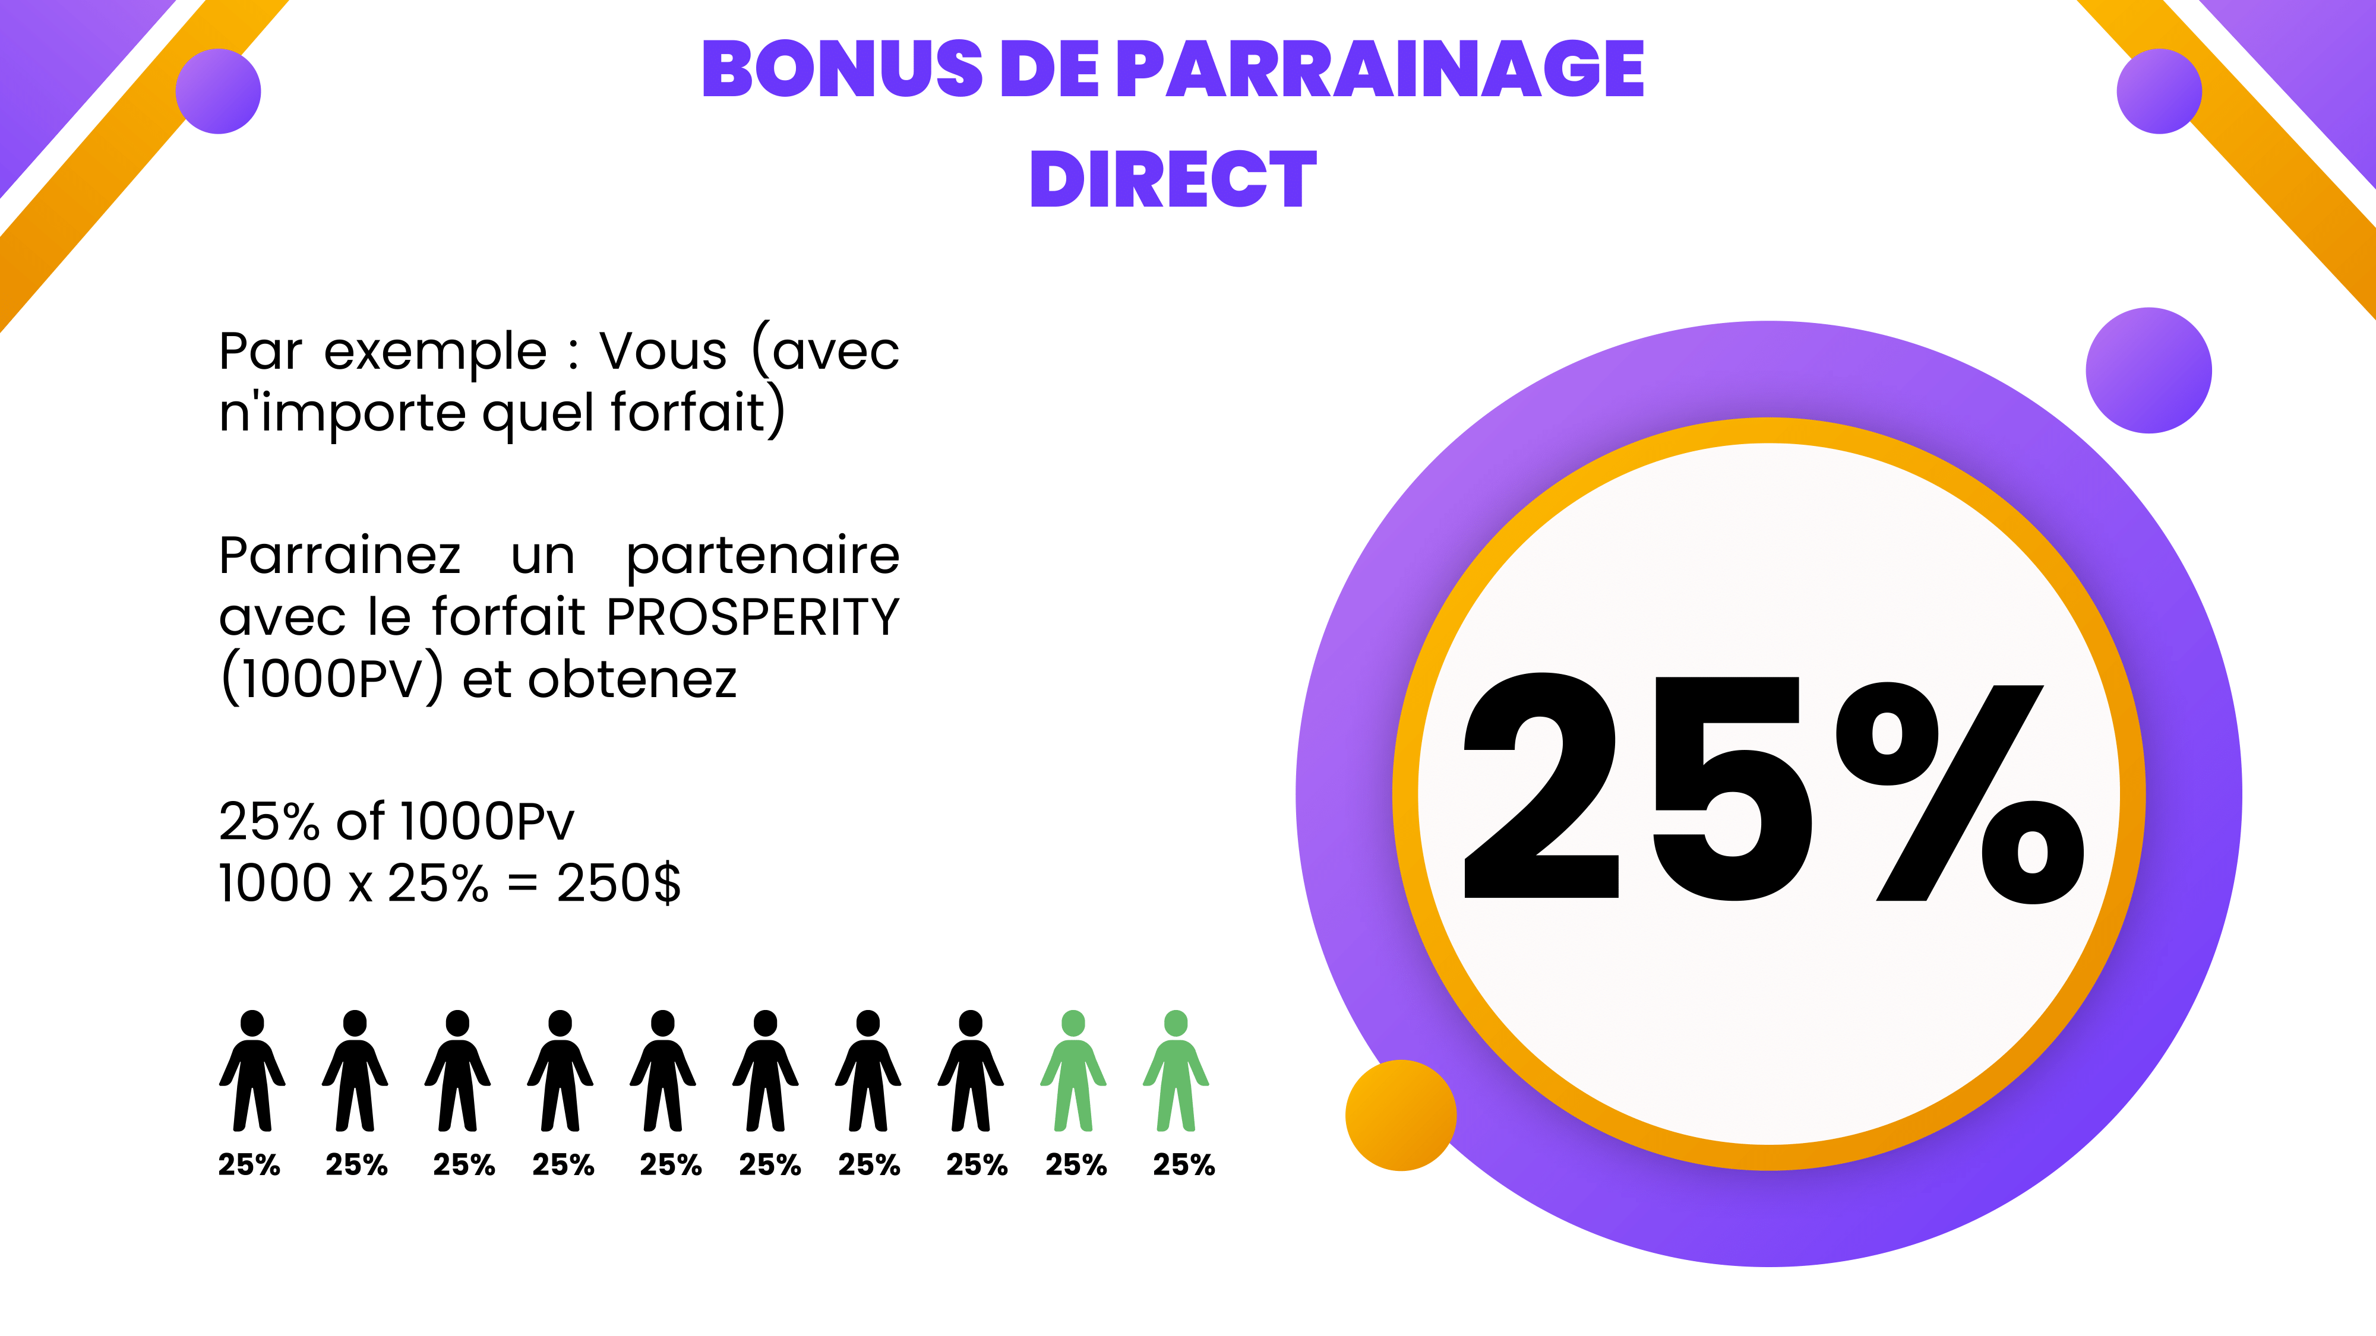
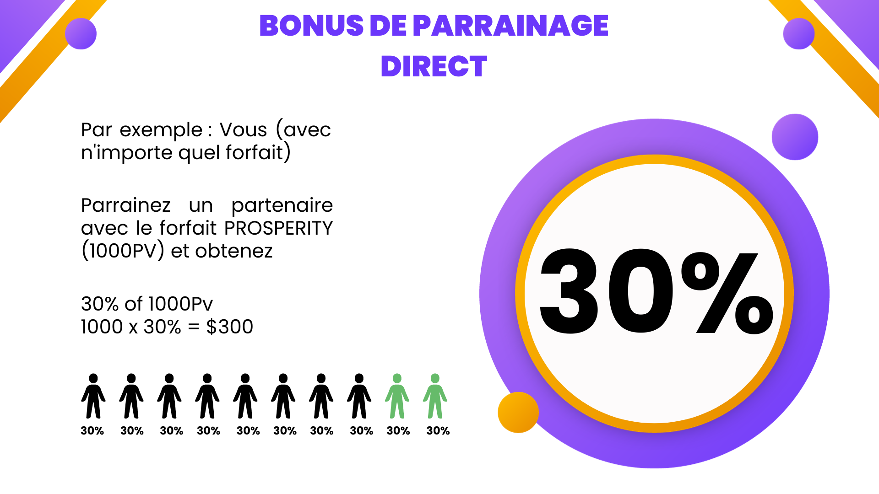




Slide 6
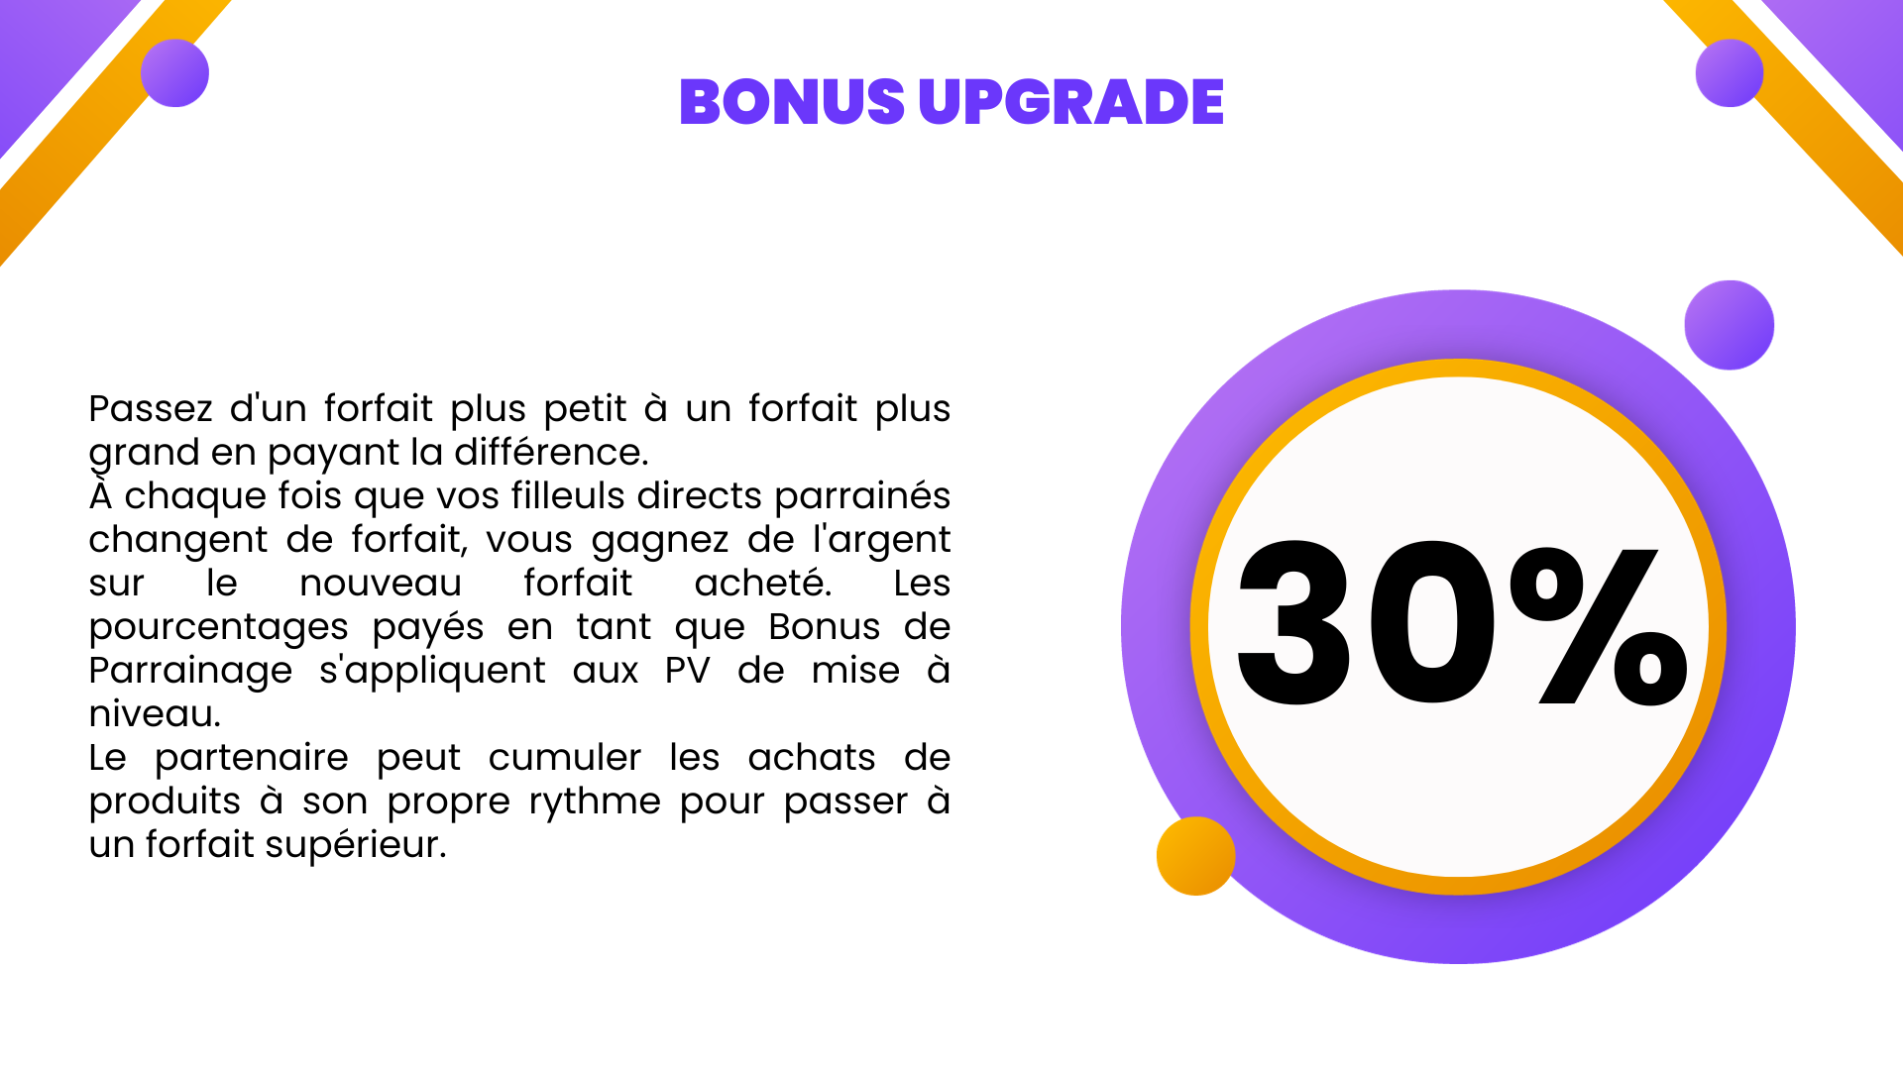
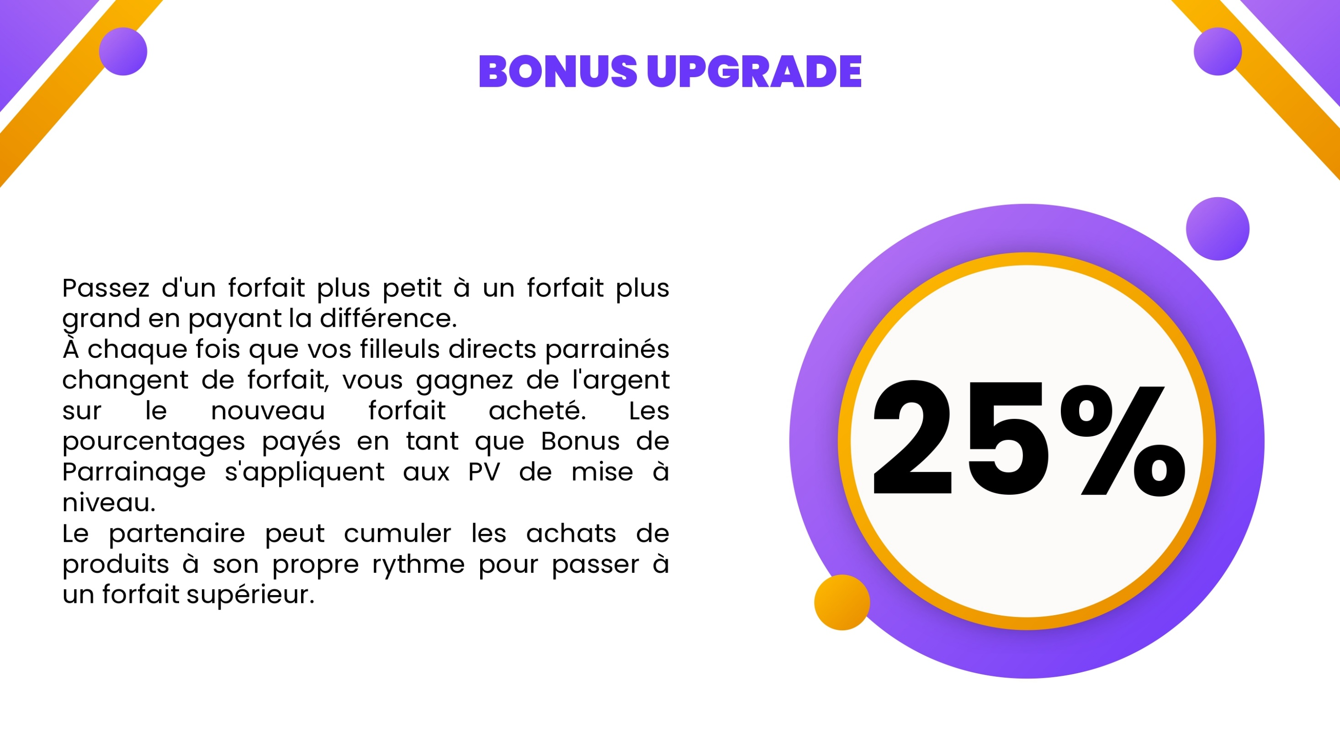

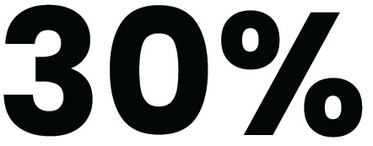


Slide 7
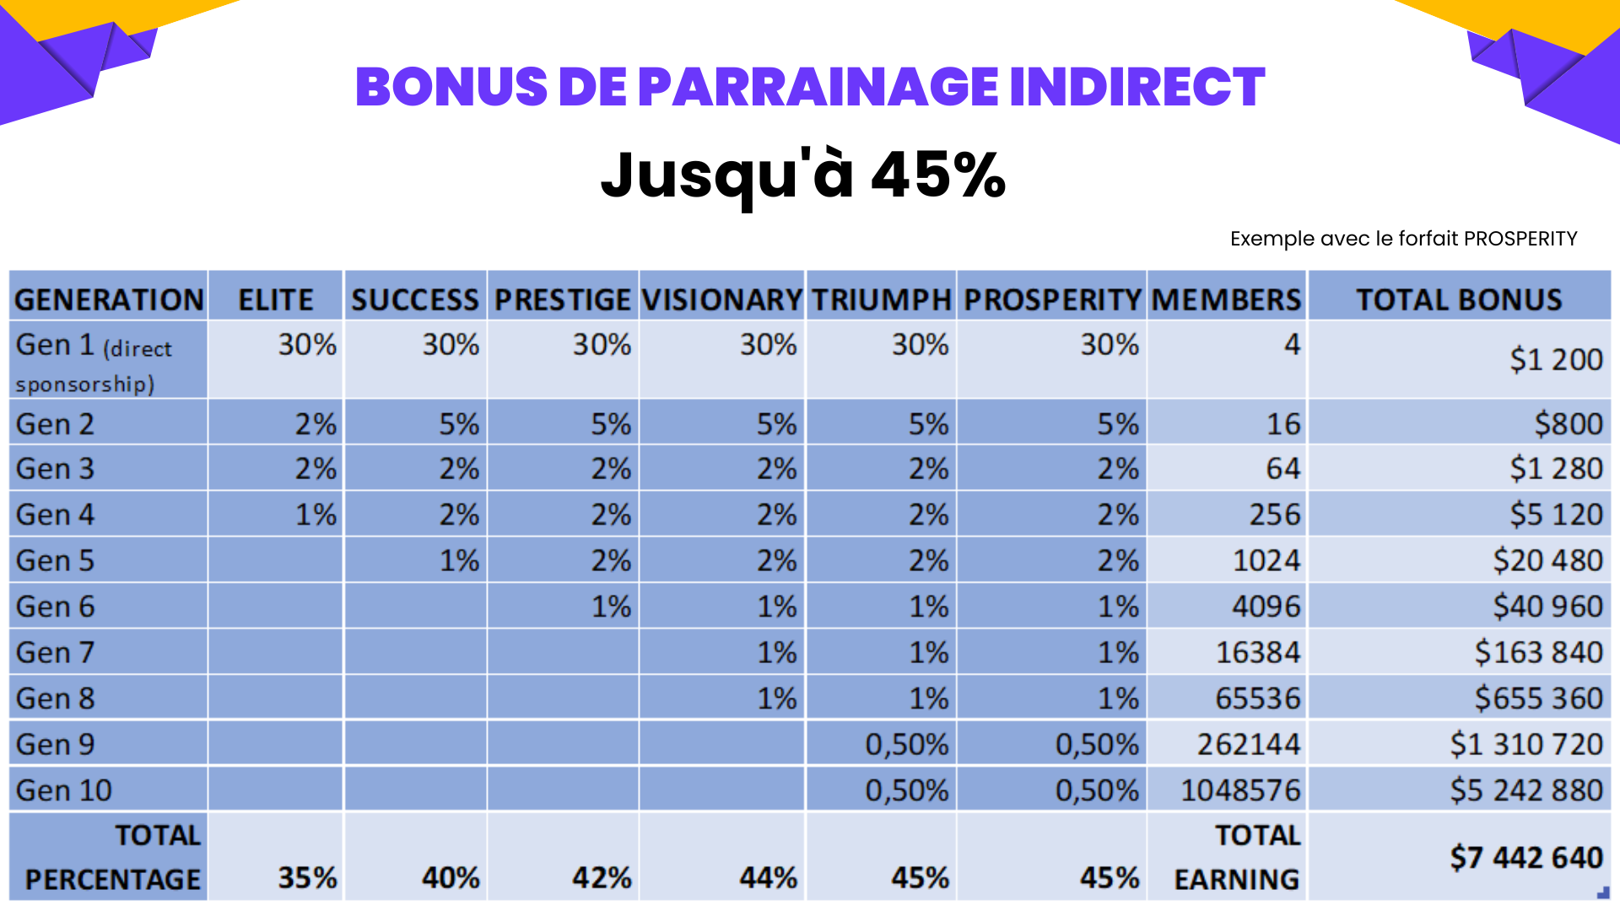
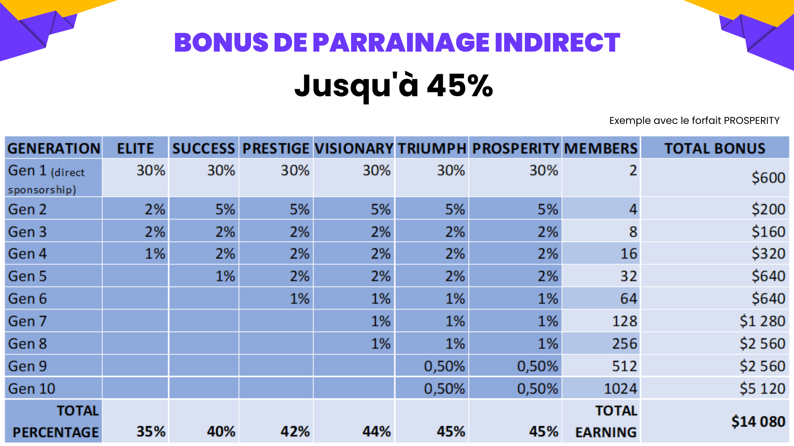

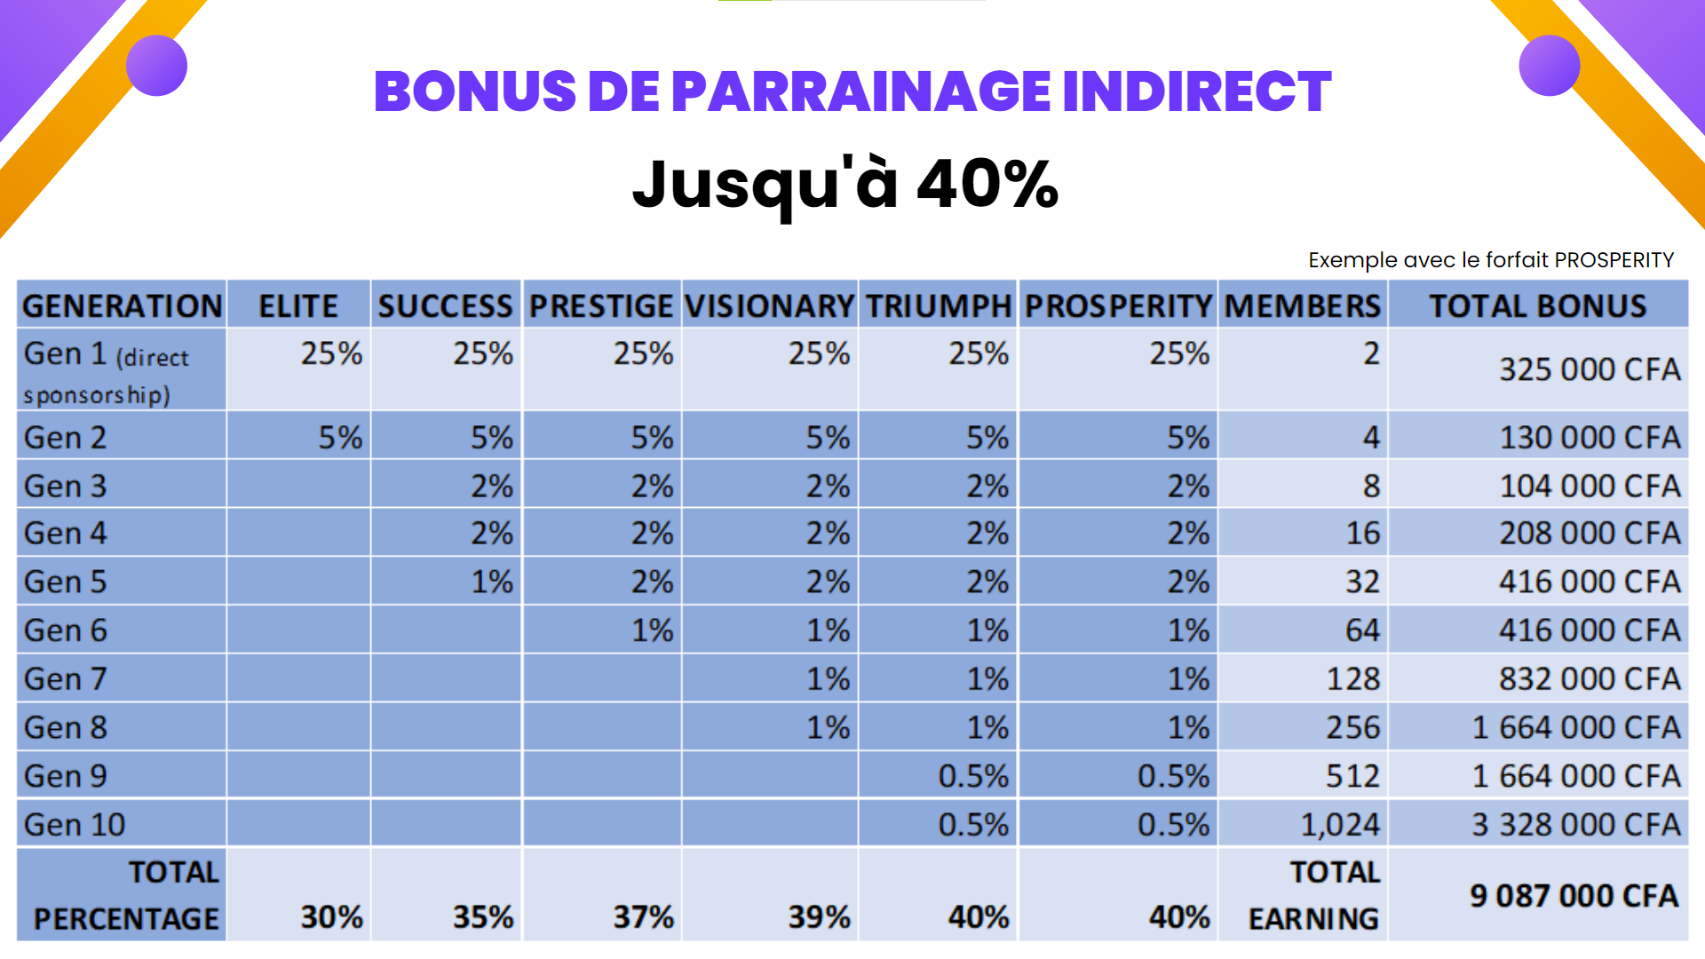
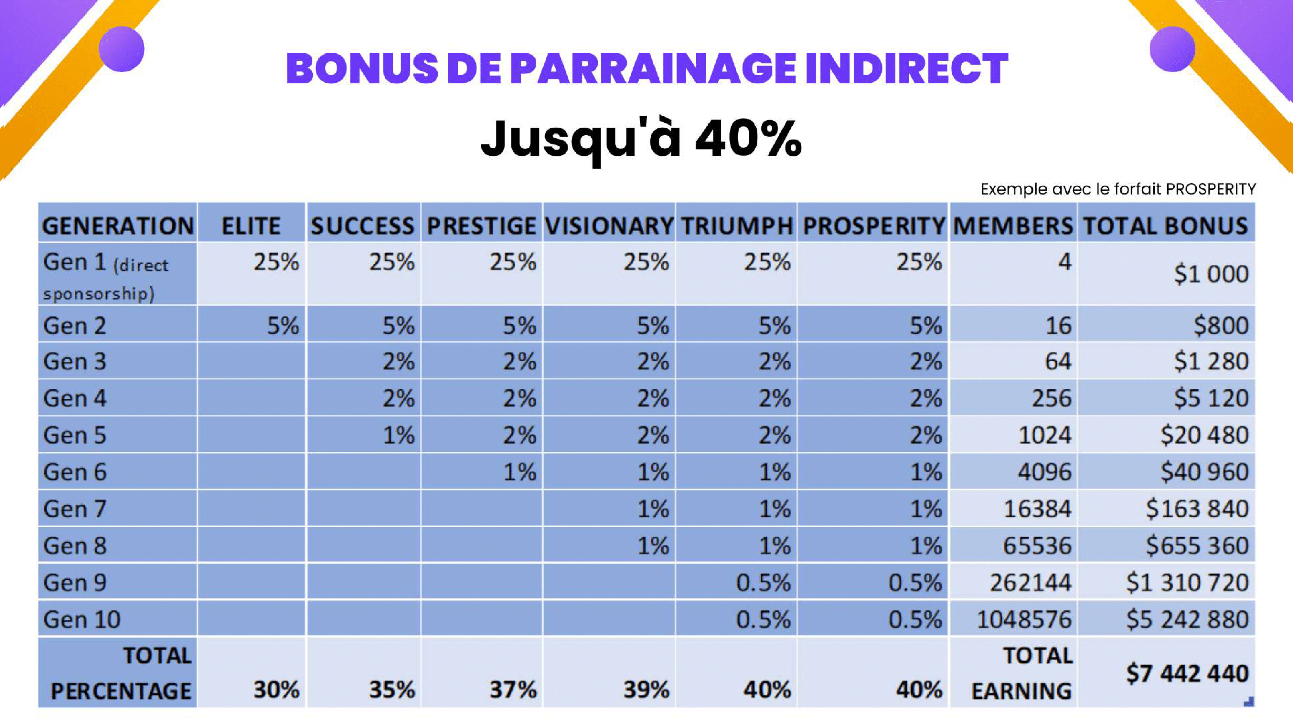
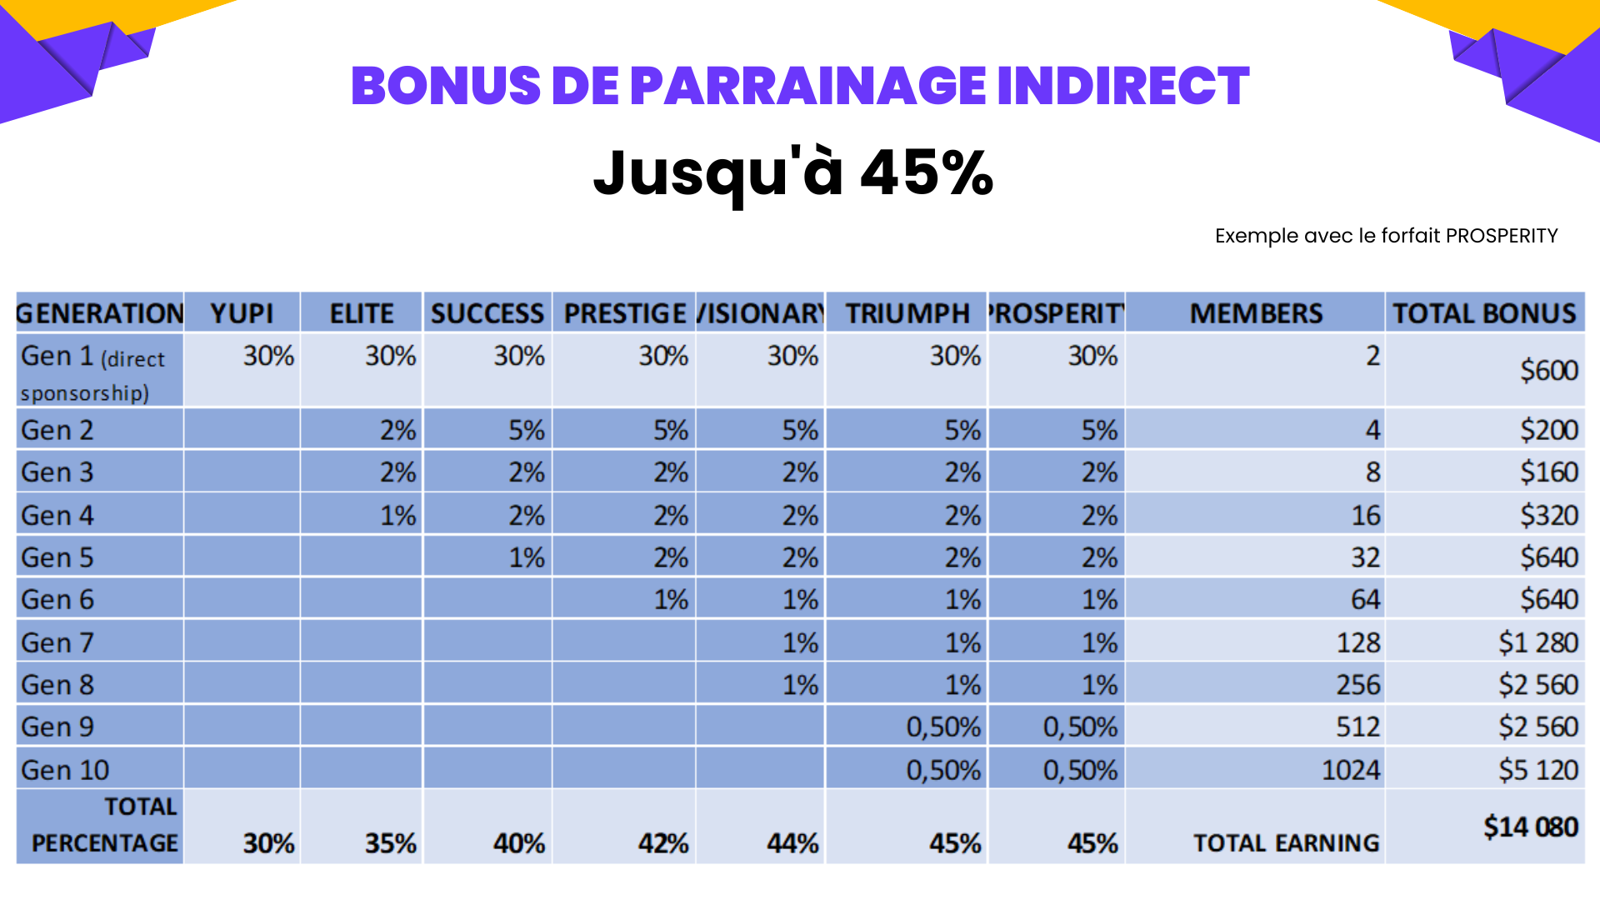

Slide 8
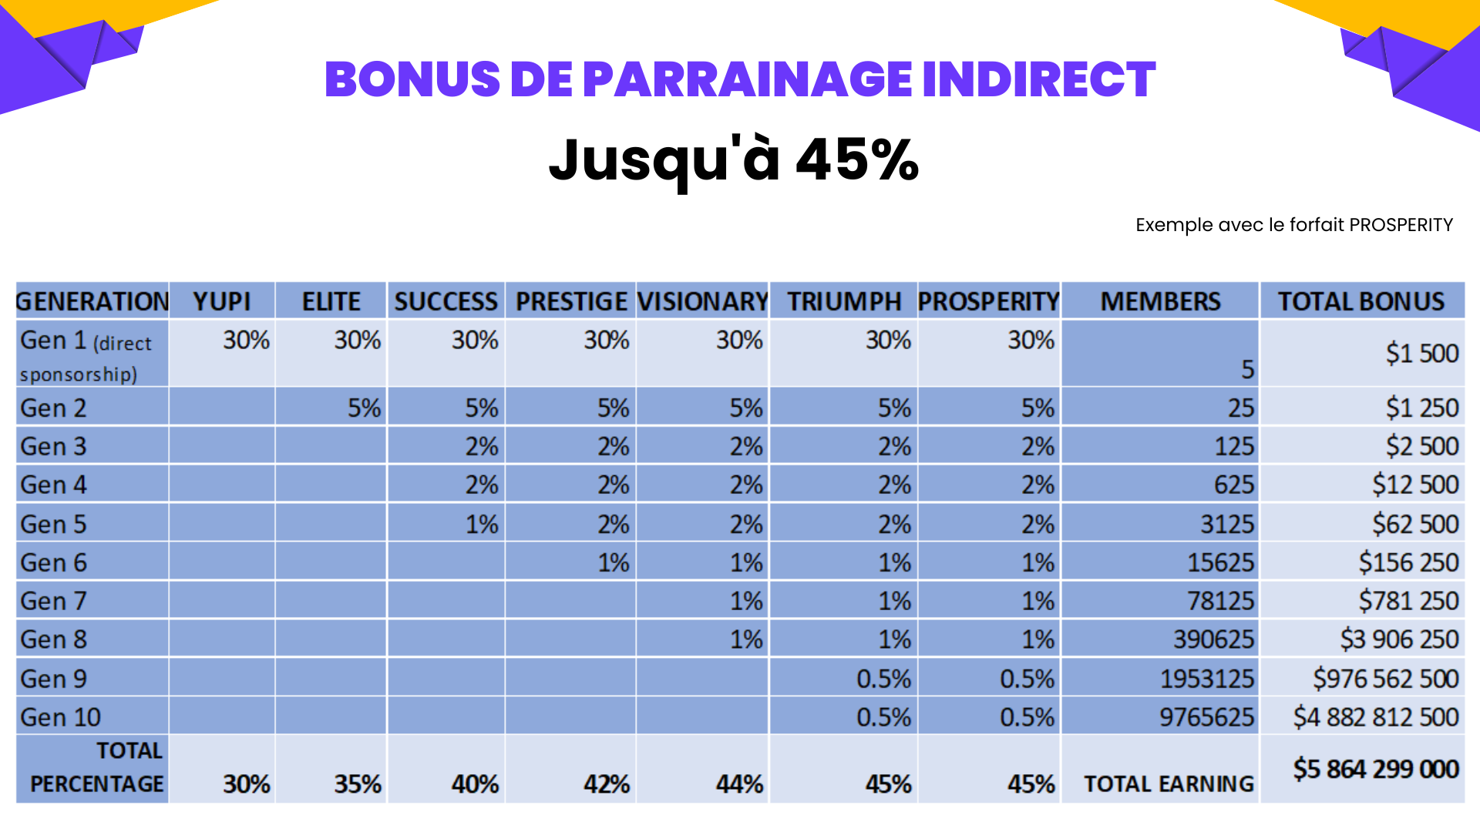
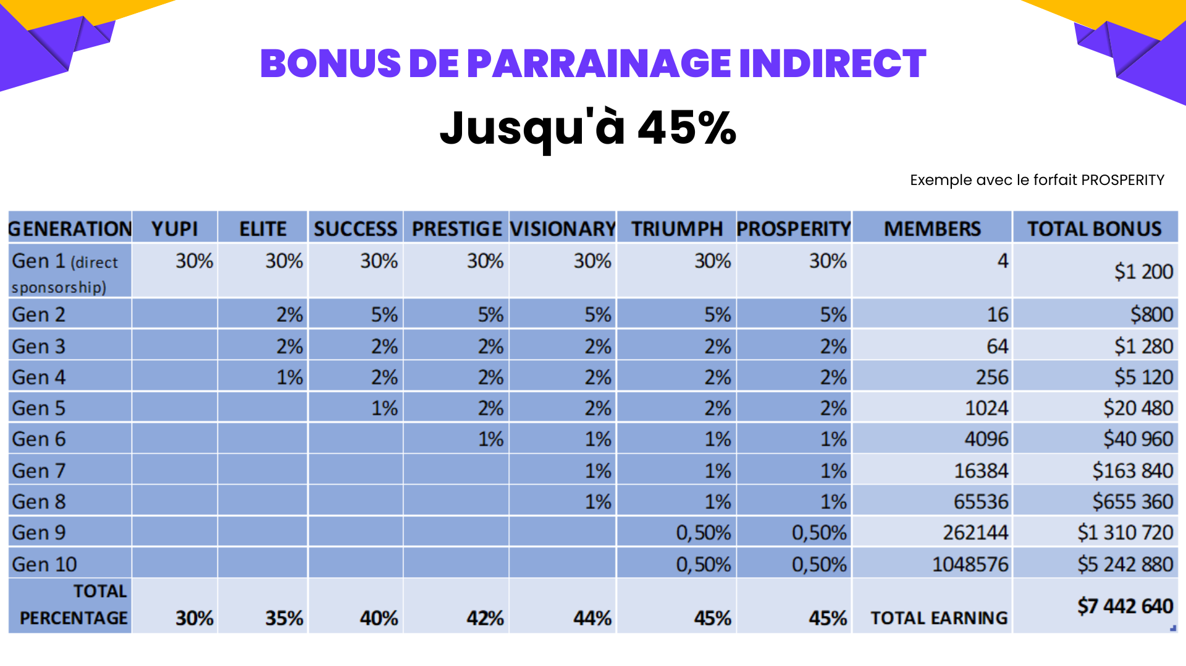

Slide 9
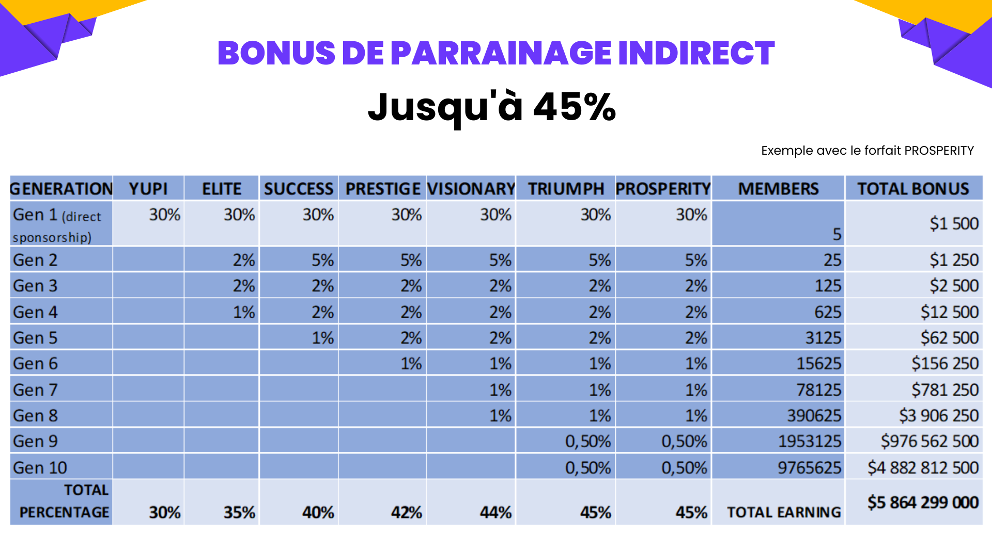

Slide 10
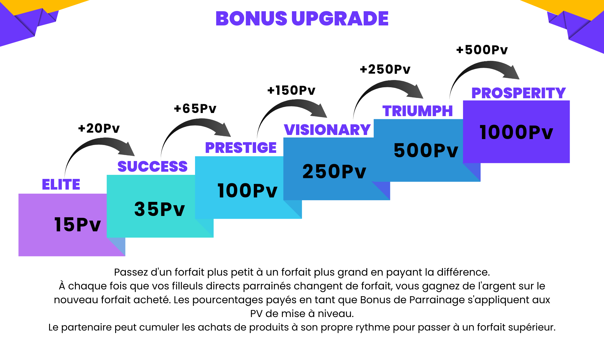
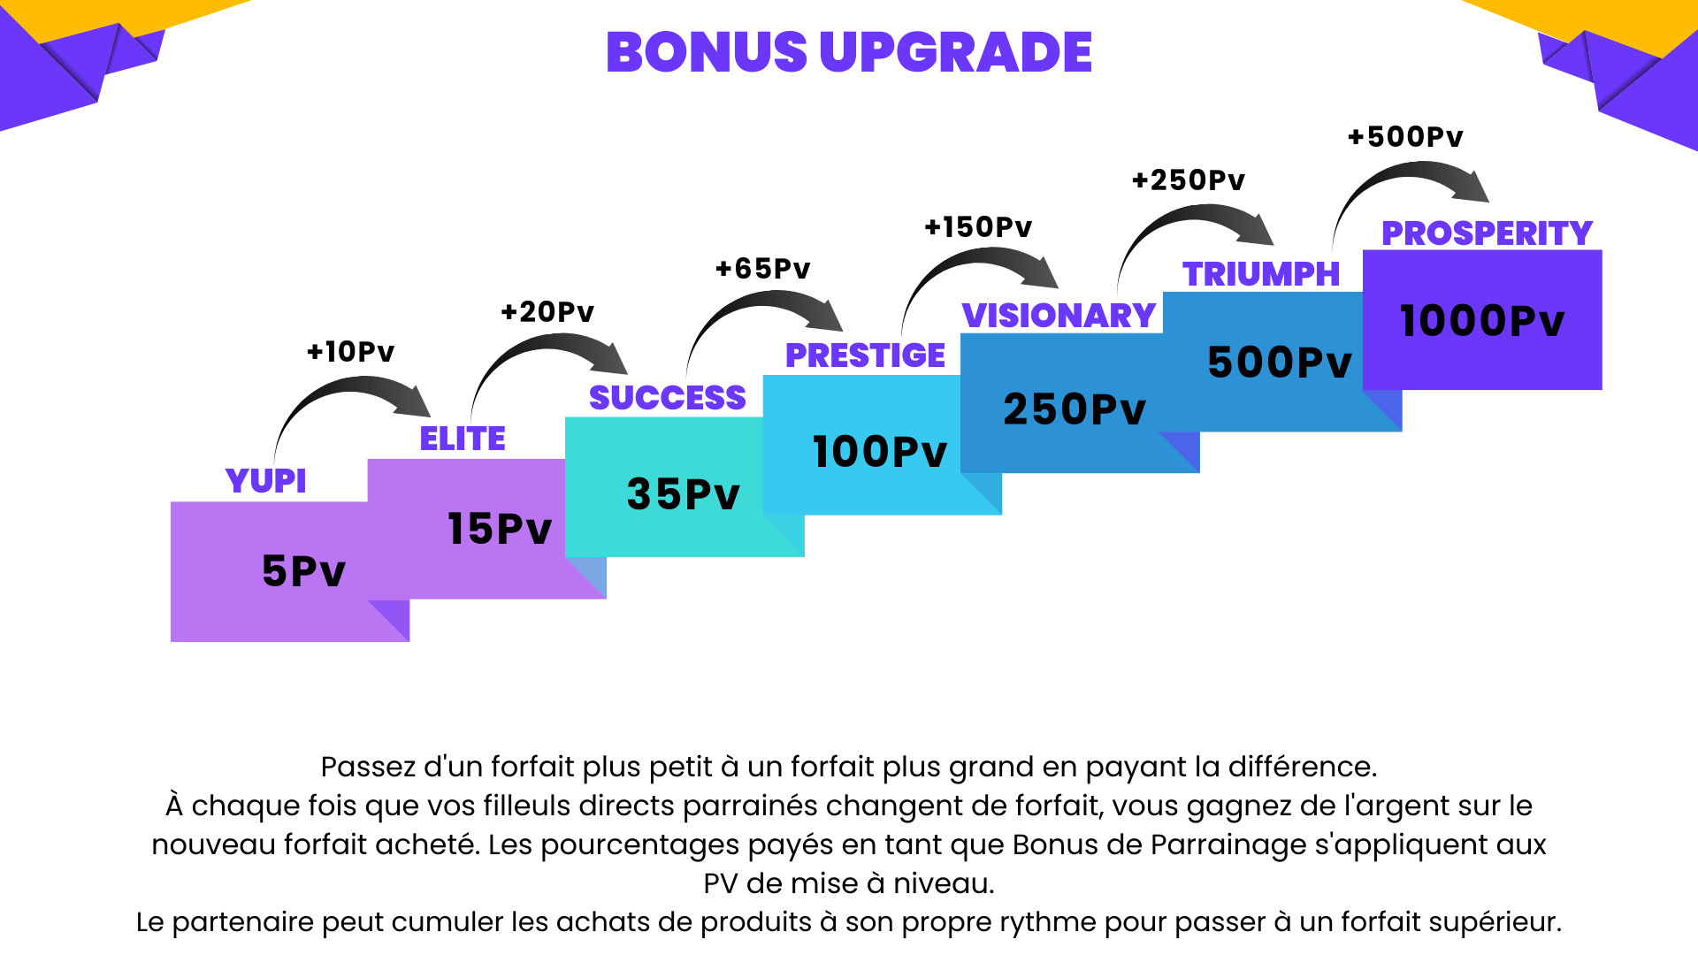

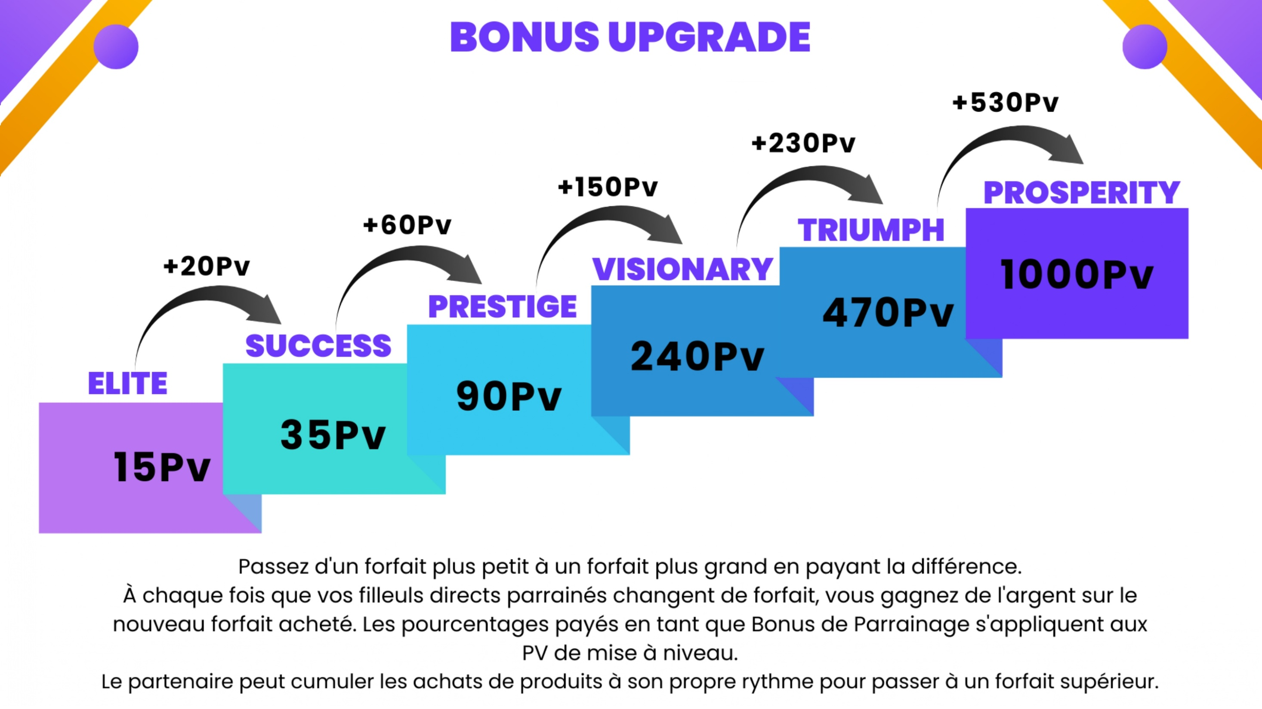


Slide 11
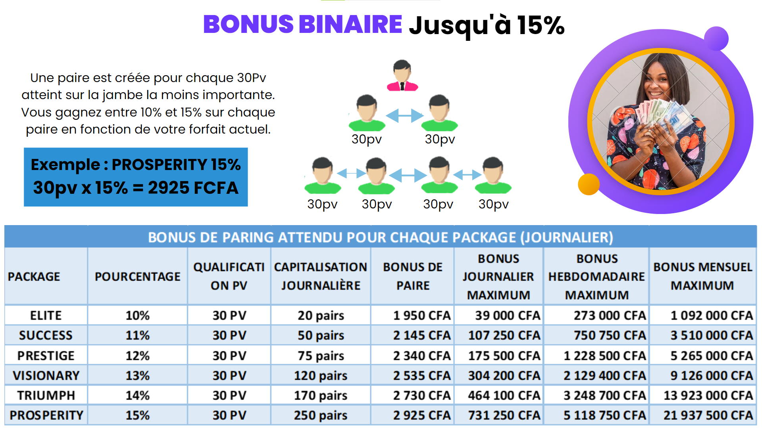
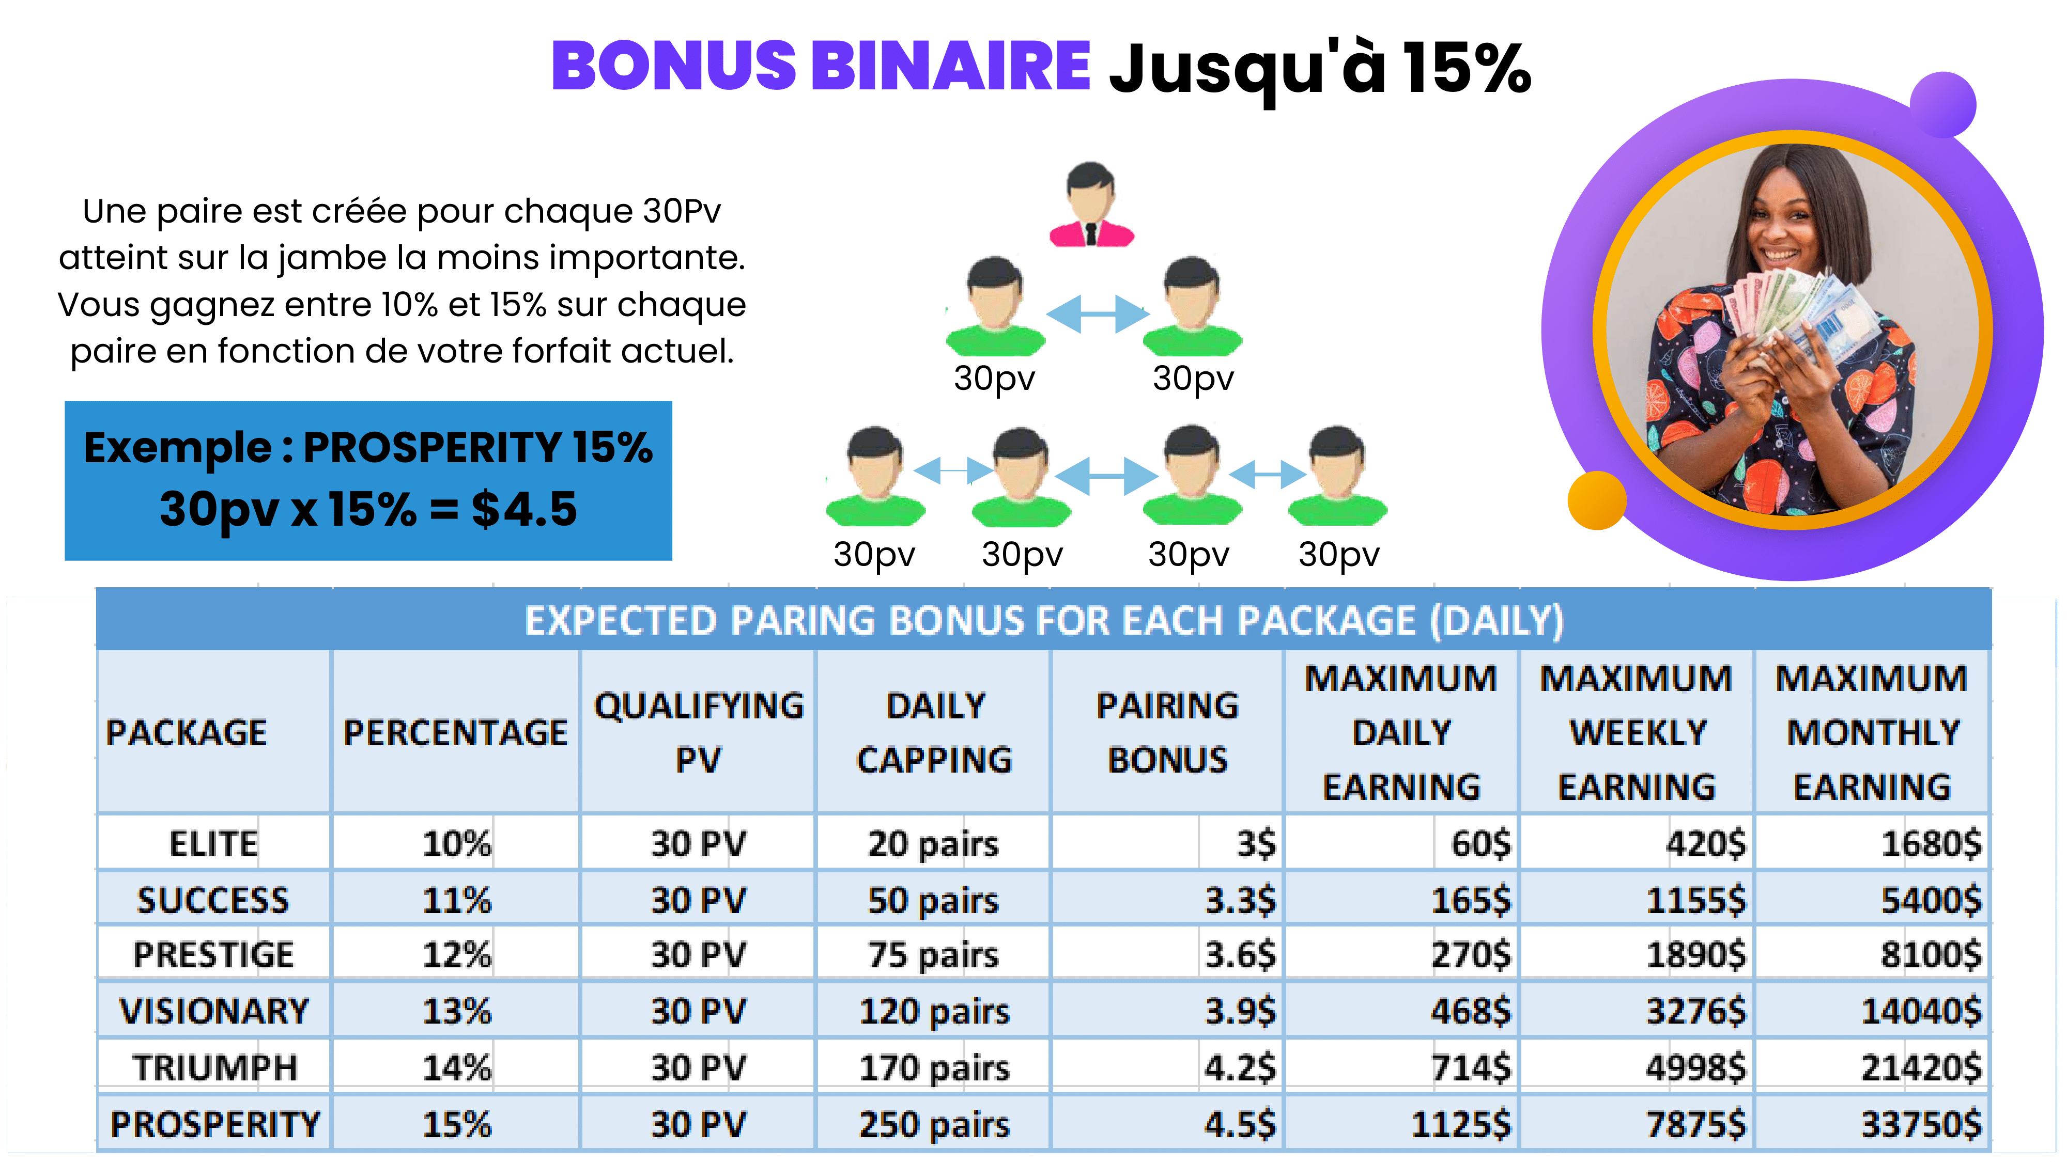
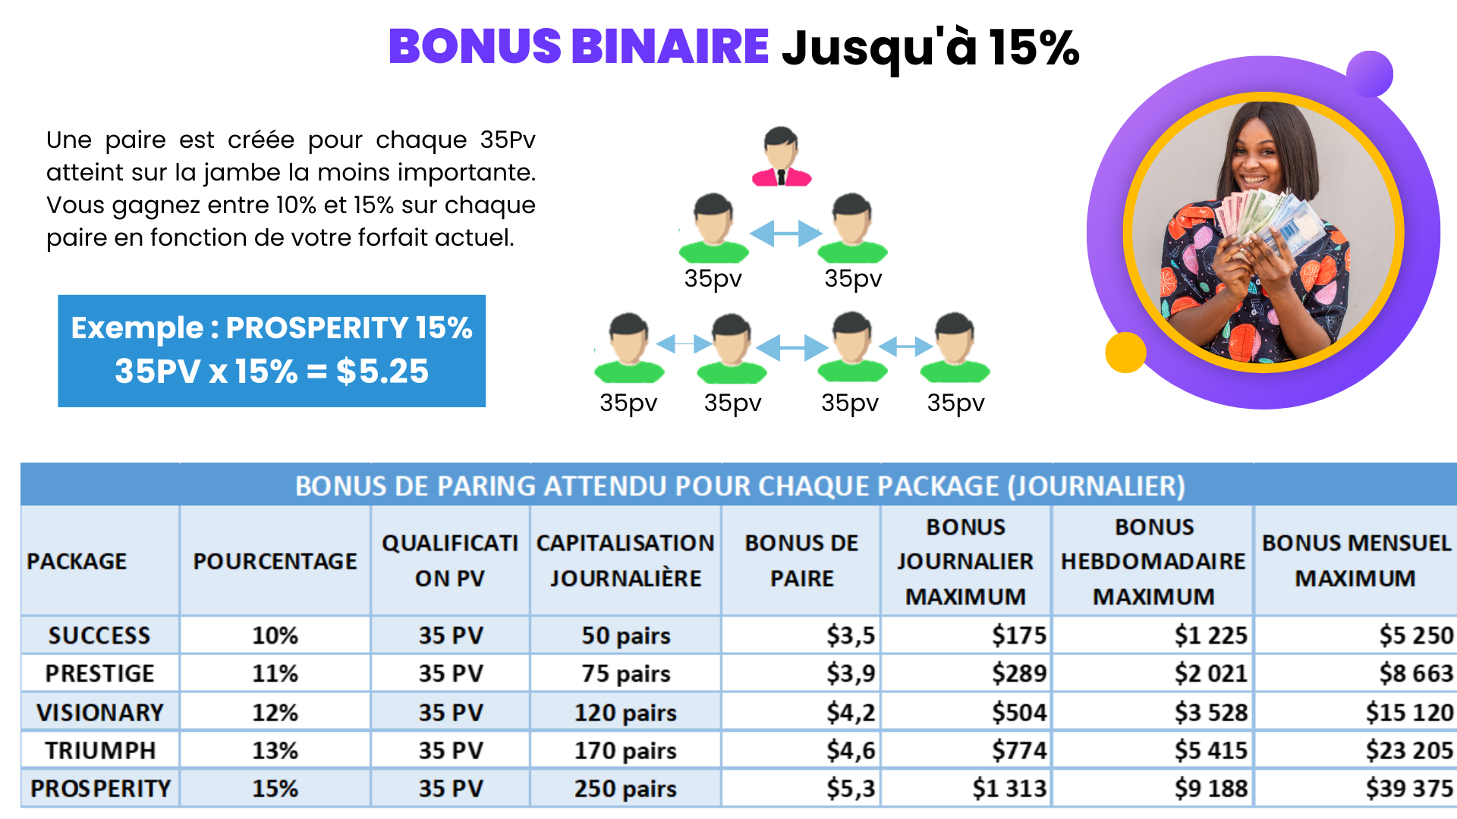
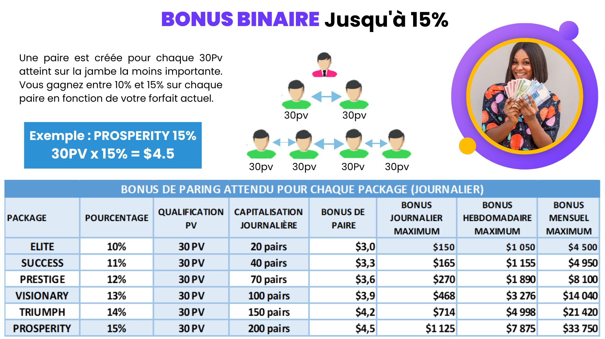
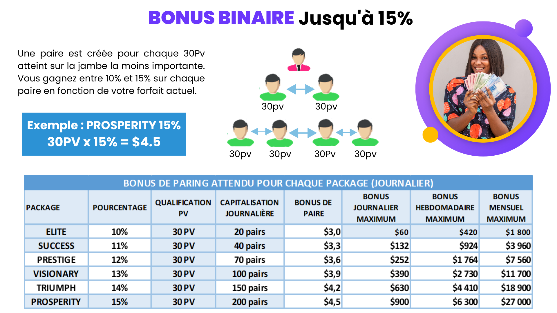

Slide 12
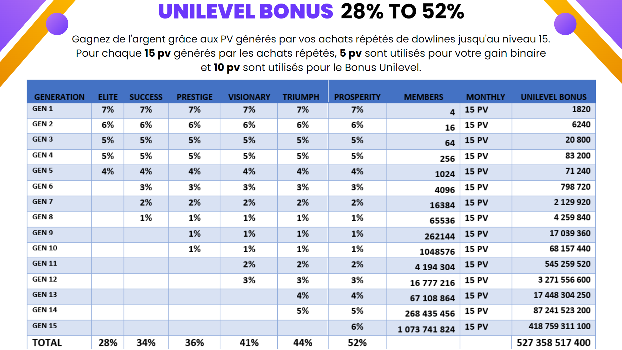
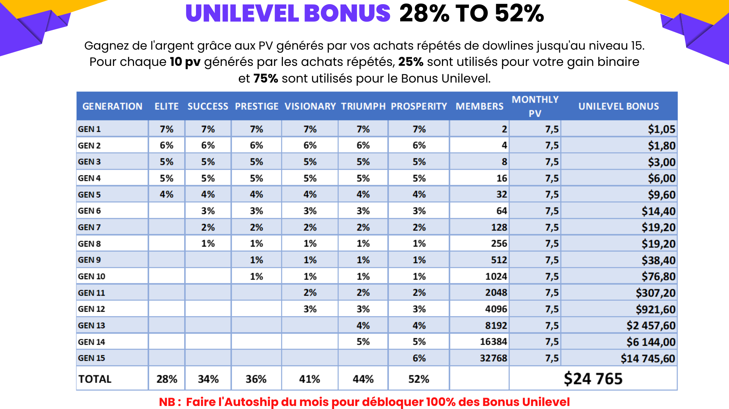
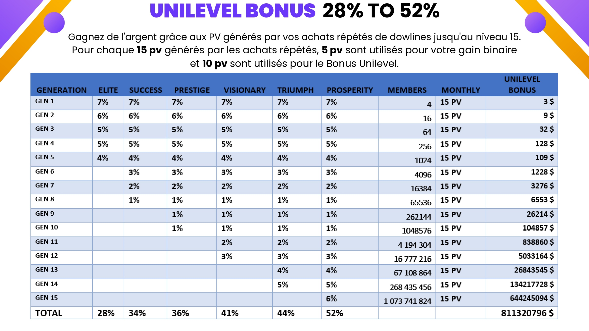
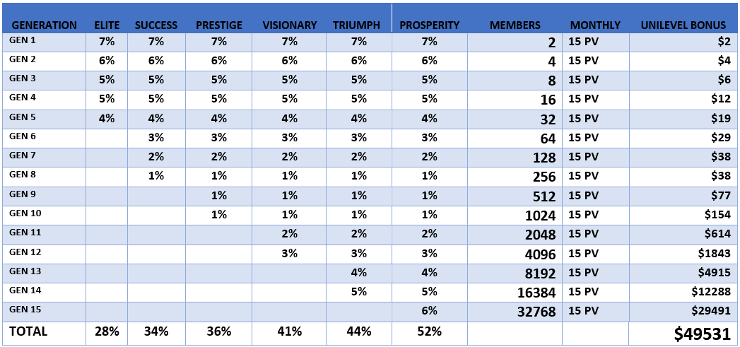


Slide 13
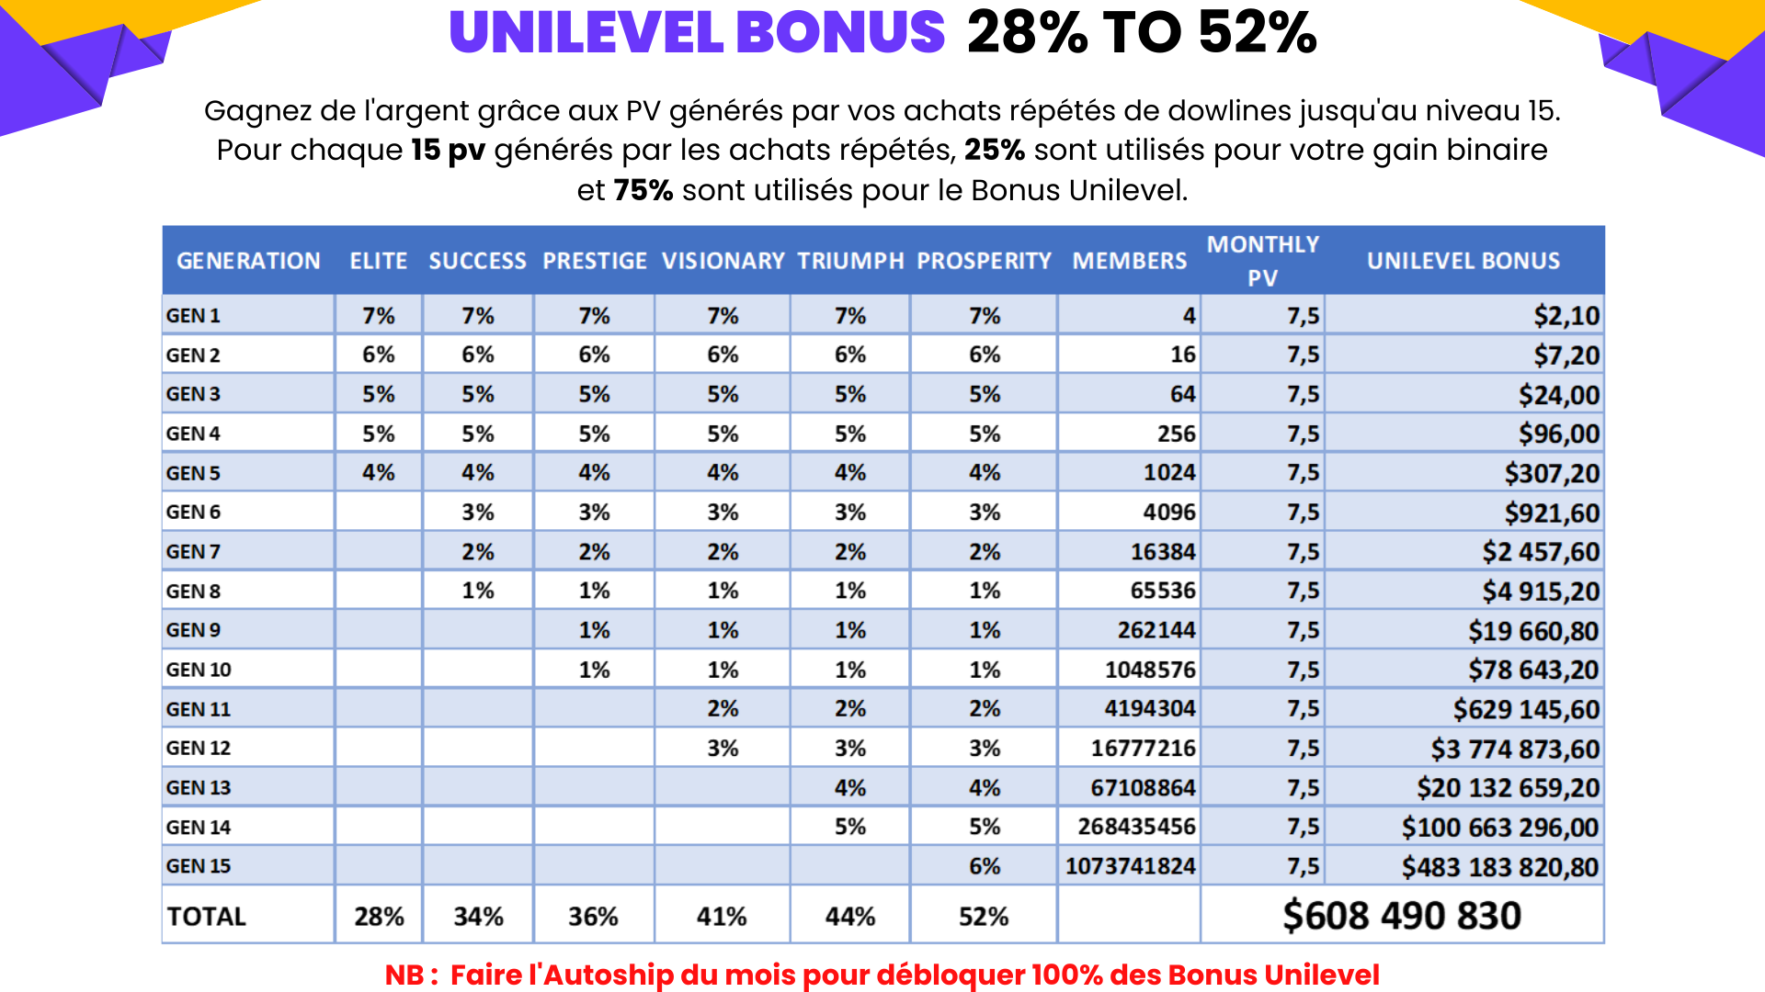
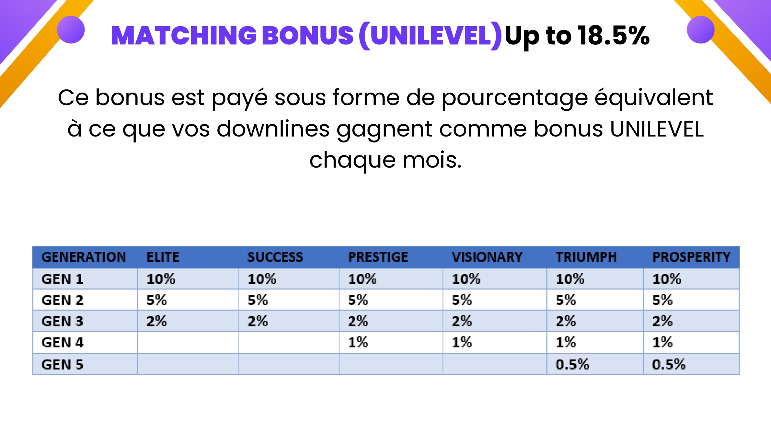


Slide 14
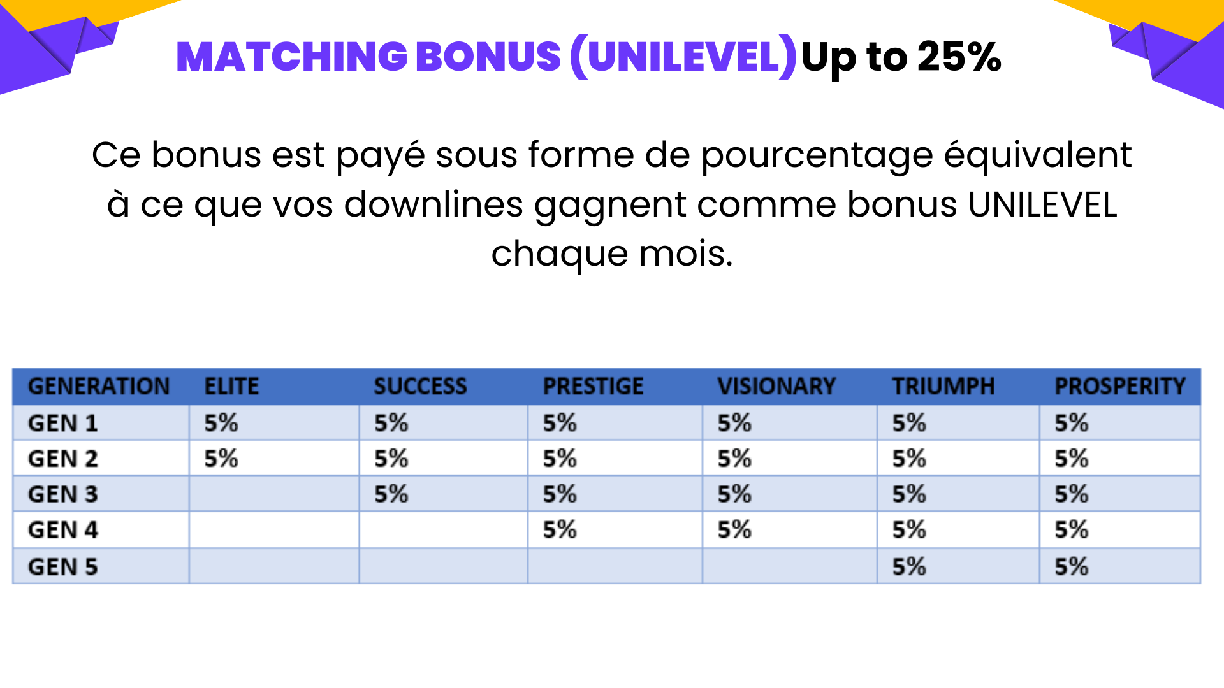

Slide 15









Slide 16








Slide 17








Slide 19






Slide 21

TABLETTE ANDROID

Slide 22



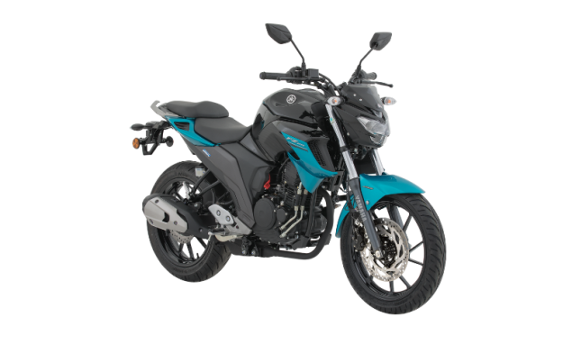

AWARDS & RECOGNITIONS
NIVEAU 3: AMBASSADEUR
Visionaire
Être détenteur d'un package Visionnaire ou plus
Avoir au moins 2 AMBASSADEURS JUNIOR parrainés personnellement, un sur votre jambe gauche et un sur votre jambe droite
Générer cumulativement 12,000PV sur votre jambe inférieure
250PV
12,015PV
12,000PV
15,000PV
$1000
MOTO

Slide 23

AWARDS & RECOGNITIONS LEVEL4: PLATINIUM
TRIOMPHE
Être détenteur d'un package Triumph ou plus
Avoir au moins 2 AMBASSADEURS sponsorisés personnellement, un sur votre jambe gauche et un sur votre jambe droite
Générer cumulativement 25,000PV sur votre jambe inférieure
500PV
25,015PV
25,000PV
28,000PV
25,000PV
TRIP AWARD
$1,500

Slide 24


AWARDS & RECOGNITIONS LEVEL5: MANAGER
Être détenteur d'un forfait Triumph ou plus
Avoir au moins 2 PLATINIUMS parrainés personnellement, un sur votre jambe gauche et un sur votre jambe droite
Générer cumulativement 50,000PV sur votre jambe faible
TRIOMPHE
500PV
50,015PV
50,000PV
70,000PV
50,000PV
PROPERTY PROJECT WORTH
$50,000
CASH INCENTIVE OF
$4,000
OR

Slide 25
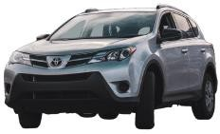
AWARDS & RECOGNITIONS LEVEL6: MENTOR
TRIOMPHE
Etre détenteur d'un package Triomphe ou plus
Avoir au moins 2 MANAGERS parrainés personnellement, un sur votre jambe gauche et un sur votre jambe droite
Générer cumulativement 100,000PV sur votre jambe faible
1000PV
100,015PV
100,000PV
170,000PV
100,000PV
FIRST CAR
$10,000

Slide 26


AWARDS & RECOGNITIONS LEVEL7: DIRECTOR
PROSPERITE
Be a PROSPERITY package holder or higher
Have at least 2 personally sponsored MENTORS, one on your left binary and one on your right binary
Generate cumulatively 270,000PV on your
less leg
1000PV
270,015PV 270,000PV
370,000PV
270,000PV
SECOND CAR
$20,000

Slide 27

AWARDS & RECOGNITIONS LEVEL8: GOLD DIRECTEUR
Être détenteur d'un forfait Triomphe ou plus
Avoir au moins 2 DIRECTEURS parrainés personnellement, un sur votre jambe gauche et un sur votre jambe droite
Générer cumulativement 550,000PV sur votre jambe faible
PROSPERITE
1000PV
550,015PV
550,000PV
800,000PV
550,000PV
THIRD CAR
$45,000

Slide 28

AWARDS & RECOGNITIONS LEVEL9: PRESIDENT
Être détenteur d'un package PROSPÉRITÉ ou plus
Avoir au moins 2GOLD DIRECTORS parrainés personnellement, un sur votre jambe gauche et un sur votre jambe droite
Générer cumulativement 1,500,000PV sur votre jambe faible
PROSPERITE
1000PV
1,500,015PV
1,500,000PV
2,000,000PV
1,500,000PV
YUPI INVESTMENT FUND
$100,000
Vous recevez 1 part d'action dans la compagnie

Slide 29
AWARDS & RECOGNITIONS LEVEL10: EXECUTIVE PRESIDENT
PROSPERITE
Être détenteur d'un package PROSPÉRITÉ ou plus
Avoir au moins 2 PRESIDENTS parrainés personnellement, un sur votre jambe gauche et un sur votre jambe droite
Générer cumulativement 3,500,000PV sur votre jambe faible
1000PV
3,500,015PV
3,500,000PV
5,000,000PV
3,500,000PV
YUPI INVESTMENT FUND
$300,000
Vous recevez 3 parts d'action dans la compagnie

Slide 30

AWARDS & RECOGNITIONS LEVEL11: STAR PRESIDENT
PROSPERITE
Être détenteur d'un package PROSPÉRITÉ ou plus
Avoir au moins 2PRÉSIDENTS EXÉCUTIFS parrainés personnellement, un sur votre jambe gauche et un sur votre jambe droite
Générer cumulativement 10,000,000PV sur votre jambe inférieure
1000PV
10,000,015PV
10,000,000PV
10,000,000PV
YUPI INVESTMENT FUND
$500,000
$1,000,000
Vous recevez 10 parts d'action dans la compagnie

Slide 31
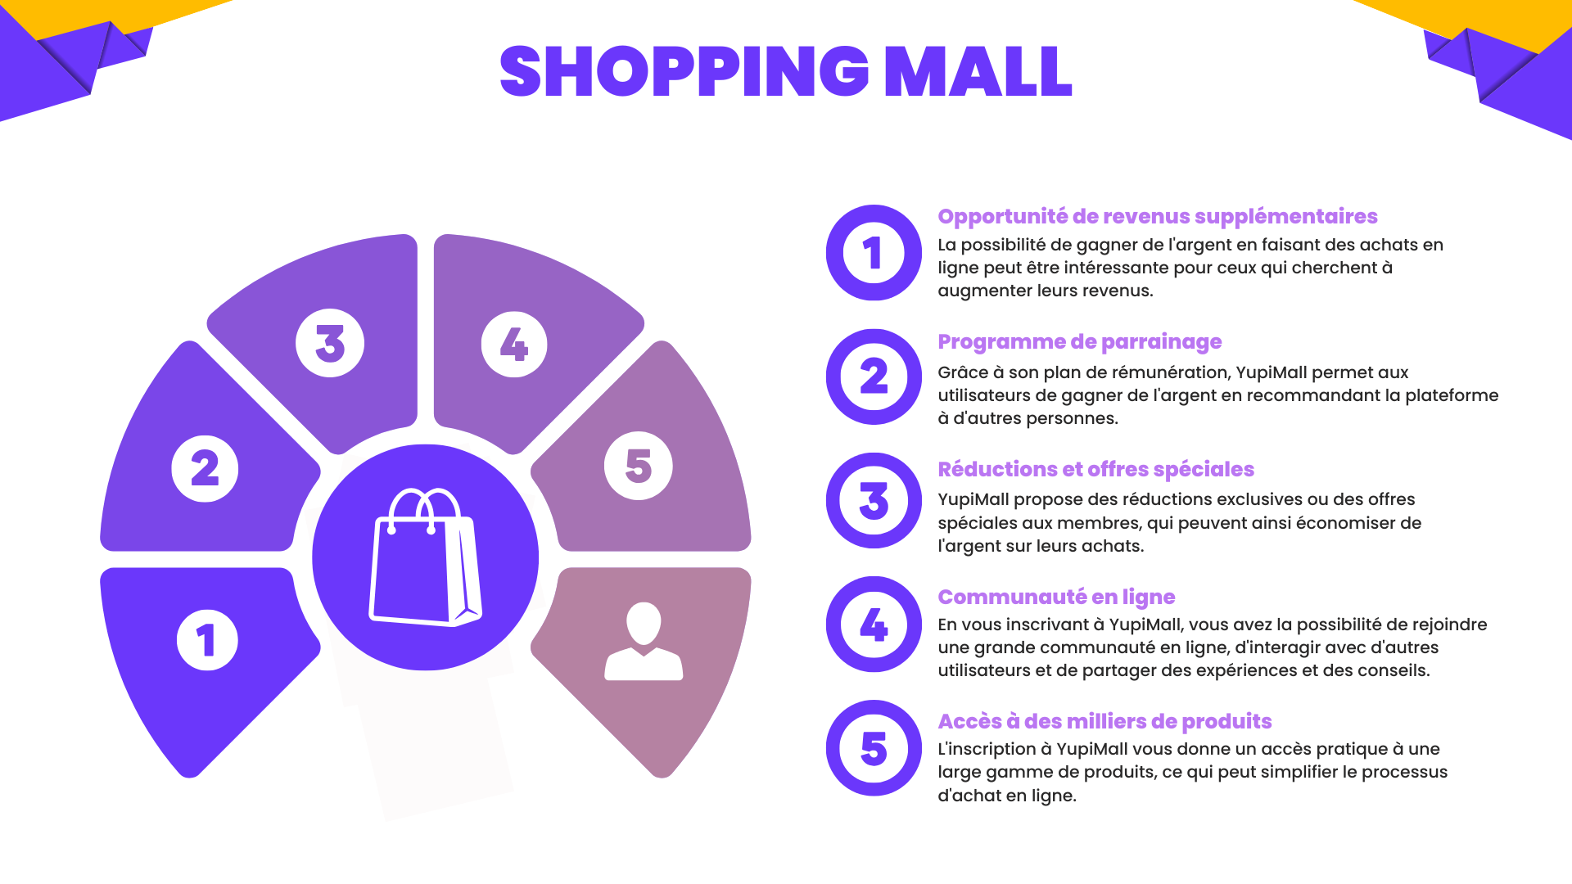



Slide 32





Slide 33




Slide 34

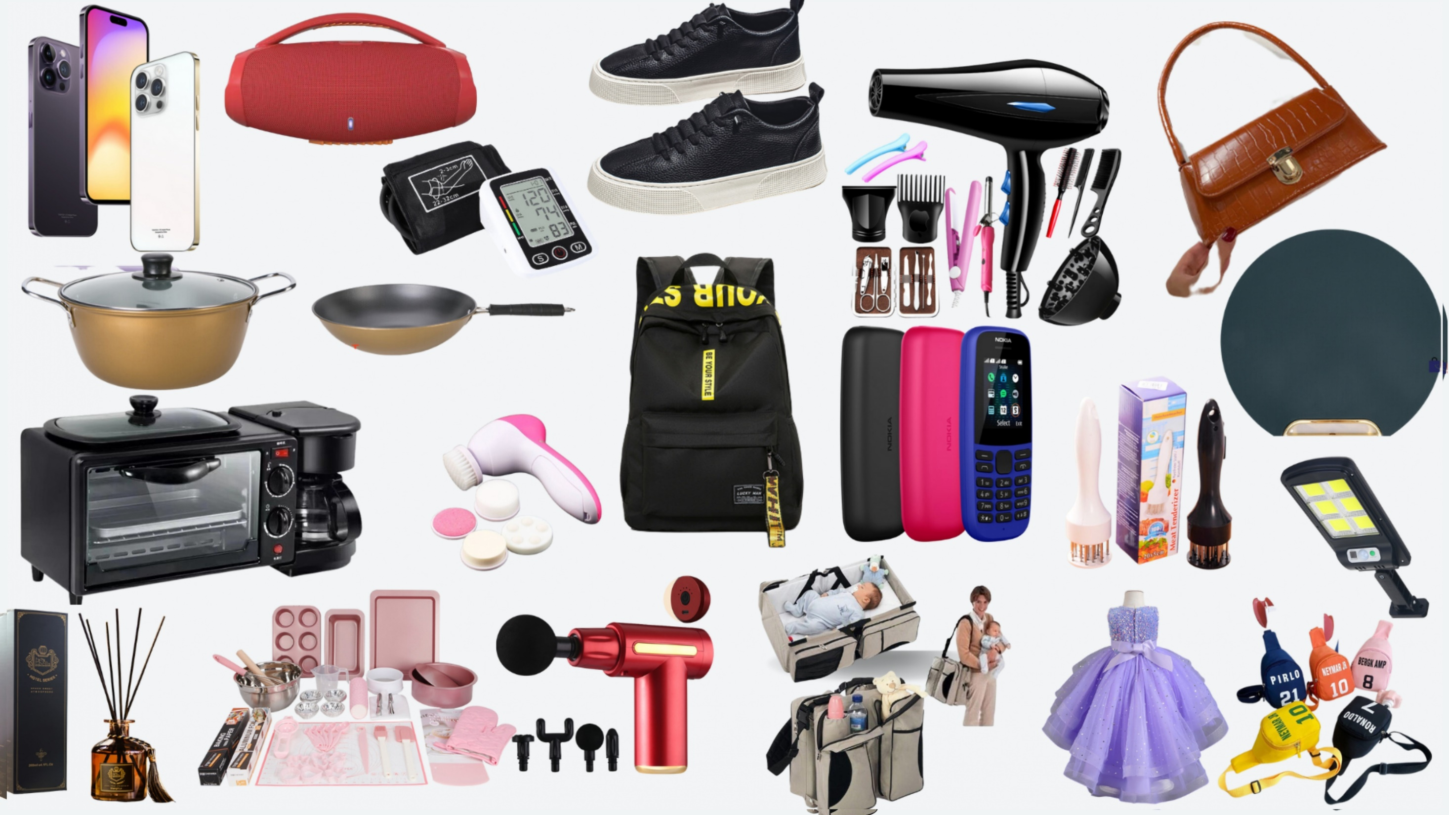


Slide 35
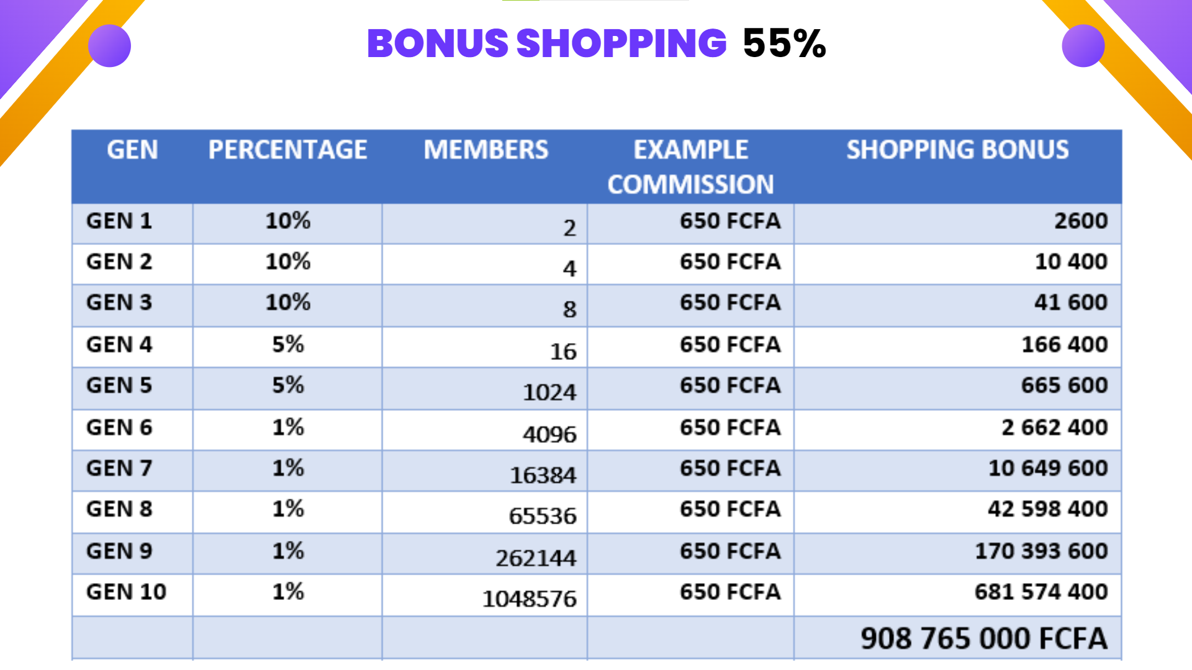
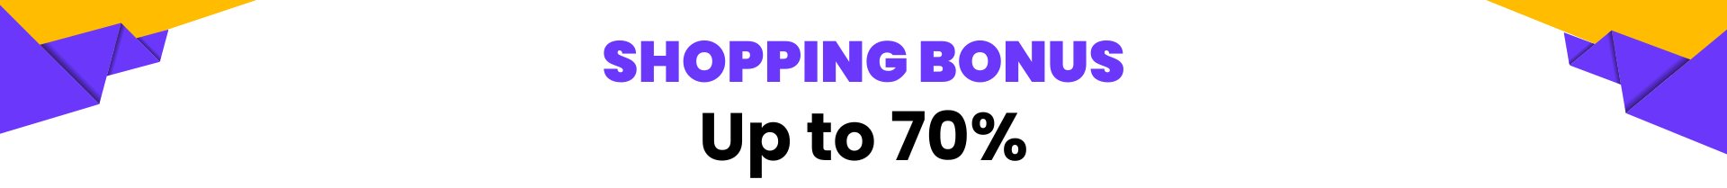

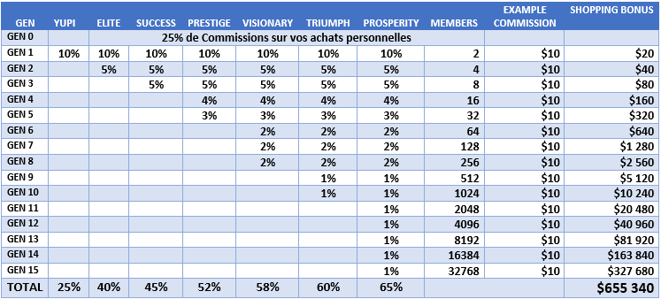

Slide 36
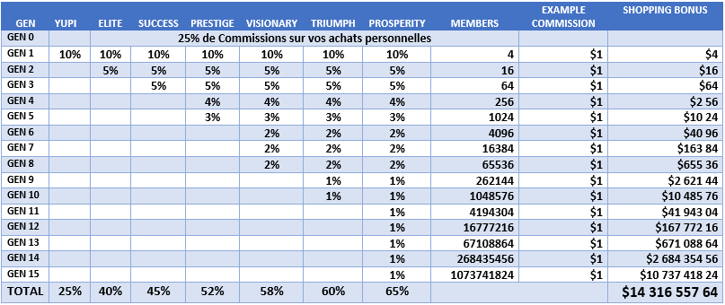

Slide 37
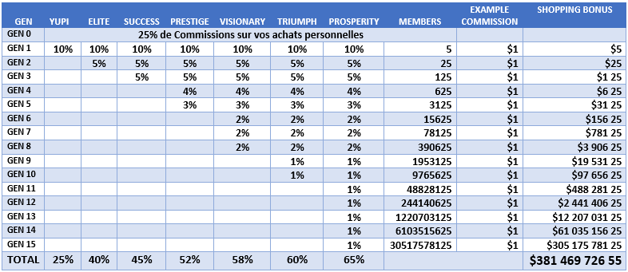

Slide 38


CASH

Slide 39


SHOPPING AWARDS
STAR1
Être détenteur d'un Pack Succès ou d'un niveau supérieur
Avoir parrainé personnellement au moins 2 membres Succès, l'un sur votre jambe gauche et l'autre sur votre jambe droite.
Générer un cumul de 2 000 PV sur votre jambe de faible.
SUCCÈS
35PV
2,015PV
2,000PV
2,000PV
CASH INCENTIVE
$200

Slide 40

SHOPPING AWARDS
STAR2
Être détenteur d'un Pack Prestige ou d'un niveau supérieur
Avoir parrainé personnellement au moins 2 membres STAR1, l'un sur votre jambe gauche et l'autre sur votre jambe droite.
Générer un cumul de 5 000 PV sur votre jambe de faible.
PERSTIGE
35PV
5,015PV
5,000PV
5,000PV
CASH INCENTIVE
$300

Slide 41

SHOPPING AWARDS
STAR3
Être détenteur d'un Pack Visionnaire ou d'un niveau supérieur
Avoir parrainé personnellement au moins 2 membres STAR2, l'un sur votre jambe gauche et l'autre sur votre jambe droite.
Générer un cumul de 10 000 PV sur votre jambe de faible.
VISIONNAIRE
35PV
10,015PV
10,000PV
10,000PV
CASH INCENTIVE
$500

Slide 42

SHOPPING AWARDS
STAR4
TRIOMPHE
Être détenteur d'un Pack Triomphe ou d'un niveau supérieur
Avoir parrainé personnellement au moins 2 membres STAR3, l'un sur votre jambe gauche et l'autre sur votre jambe droite.
Générer un cumul de 25 000 PV sur votre jambe de faible.
35PV
25,015PV
25,000PV
25,000PV
$1,500

Slide 43

SHOPPING AWARDS
STAR5
Être détenteur d'un Pack Triomphe ou d'un niveau supérieur
Avoir parrainé personnellement au moins 2 membres STAR4, l'un sur votre jambe gauche et l'autre sur votre jambe droite.
Générer un cumul de 50 000 PV sur votre jambe de faible.
TRIOMPHE
500PV
50,015PV
50,000PV
50,000PV
$2,500

Slide 44

SHOPPING AWARDS
SILVER
Être détenteur d'un Pack Triomphe ou d'un niveau supérieur
Avoir parrainé personnellement au moins 2 membres STAR5, l'un sur votre jambe gauche et l'autre sur votre jambe droite.
Générer un cumul de 100 000 PV sur votre jambe de faible.
TRIOMPHE
500PV
100,015PV
100,000PV
100,000PV
$5,000

Slide 45

SHOPPING AWARDS
BRONZE
Être détenteur d'un pack PROSPERITÉ ou d'un pack supérieur
Avoir au moins 2 SILVER parrainés personnellement, un sur votre binaire gauche et un sur votre binaire droit
Générer cumulativement 250,000PV sur votre jambe de moins.
PROSPERITÉ
250,015PV
250,000PV
250,000PV
$15,000

Slide 46

SHOPPING AWARDS
GOLD
Être détenteur d'un pack PROSPERITÉ ou d'un pack supérieur
Avoir au moins 2 BRONZE parrainés personnellement, un sur votre binaire gauche et un sur votre binaire droit
Générer cumulativement 500,000PV sur votre jambe de moins.
PROSPERITÉ
500,015PV
500,000PV
500,000PV
$20,000

Slide 47

SHOPPING AWARDS
DIAMOND
Être détenteur d'un pack PROSPERITÉ ou d'un pack supérieur
Avoir au moins 2 GOLD parrainés personnellement, un sur votre binaire gauche et un sur votre binaire droit
Générer cumulativement 1,000,000PV sur votre jambe de moins.
PROSPERITÉ
1,000,015PV
1,000,000PV
1,000,000PV
$50,000

Slide 48

SHOPPING AWARDS
BLUE DIAMOND
Être détenteur d'un pack PROSPERITÉ ou d'un pack supérieur
Avoir au moins 2 DIAMOND parrainés personnellement, un sur votre binaire gauche et un sur votre binaire droit
Générer cumulativement 2,000,000PV sur votre jambe de moins.
PROSPERITÉ
2,000,015PV
2,000,000PV
2,000,000PV
$100,000

Slide 49
SHOPPING AWARDS
CROWN DIAMOND
Être détenteur d'un pack PROSPERITÉ ou d'un pack supérieur
Avoir au moins 2 BLUE DIAMOND parrainés personnellement, un sur votre binaire gauche et un sur votre binaire droit
Générer cumulativement 5,000,000PV sur votre jambe de moins.
PROSPERITÉ
5,000,015PV
5,000,000PV
5,000,000PV
$250,000

Slide 50
SHOPPING AWARDS
SUPER STAR1
Être détenteur d'un pack PROSPERITÉ ou d'un pack supérieur
Avoir au moins 2 CROWN DIAMOND parrainés personnellement, un sur votre binaire gauche et un sur votre binaire droit
Générer cumulativement 10,000,000PV sur votre jambe de moins.
PROSPERITÉ
10,000,015PV
10,000,000PV
10,000,000PV
$400,000

Slide 51
SHOPPING AWARDS
SUPER STAR2
Être détenteur d'un pack PROSPERITÉ ou d'un pack supérieur
Avoir au moins 2 SUPER STAR1 parrainés personnellement, un sur votre binaire gauche et un sur votre binaire droit
Générer cumulativement 25,000,000PV sur votre jambe de moins.
PROSPERITÉ
25,000,015PV
25,000,000PV
25,000,000PV
$700,000

Slide 52
SHOPPING AWARDS
SUPER STAR3
Être détenteur d'un pack PROSPERITÉ ou d'un pack supérieur
Avoir au moins 2 SUPER STAR2 parrainés personnellement, un sur votre binaire gauche et un sur votre binaire droit
Générer cumulativement 50,000,000PV sur votre jambe de moins.
PROSPERITÉ
50,000,015PV
50,000,000PV
50,000,000PV
$1,500,000

Slide 53
SHOPPING AWARDS
SUPER STAR4
Être détenteur d'un pack PROSPERITÉ ou d'un pack supérieur
Avoir au moins 2 SUPER STAR3 parrainés personnellement, un sur votre binaire gauche et un sur votre binaire droit
Générer cumulativement 100,000,000PV sur votre jambe de moins.
PROSPERITÉ
100,000,015PV
100,000,000PV
100,000,000PV
$2,500,000

Slide 54


AWARDS & RECOGNITIONS
SUPER STAR4
Be a Triumph package holder or higher
Have at least 2 personally sponsored PLATINIUMS, one on your left binary and one on your right binary
Generate cumulatively 100,000,000PV on your less leg
Visionnaire
500PV
100,000,015PV
100,000,000PV
100,000,000PV
$2,500,000

Slide 55




Slide 56



Slide 57



